Slide 1




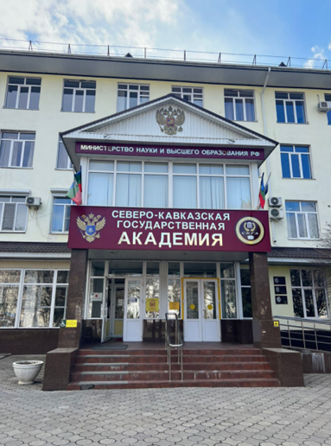
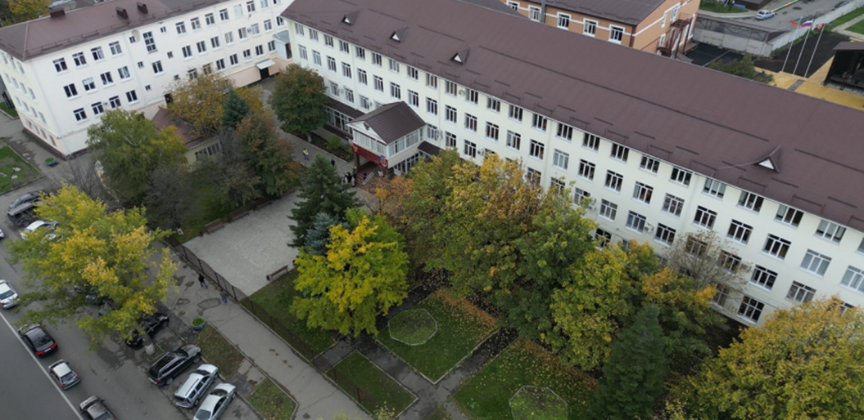

ИТОГИ ДЕЯТЕЛЬНОСТИ АКАДЕМИИ
в 2025/2026 учебном году и основные задачи коллектива в 2026/2027 учебном году
Ректор Р.М. Кочкаров

Slide 2

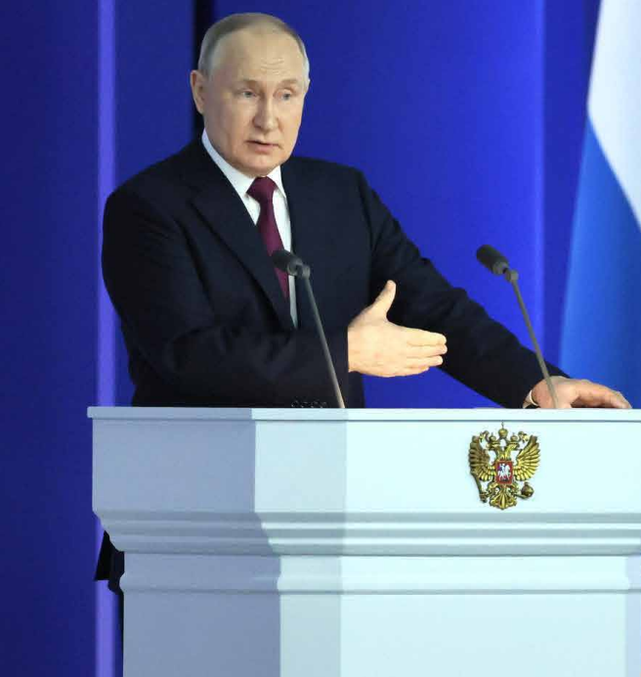

Основные направления деятельности Академии в 2024/2025 учебном году
Образовательная деятельность
Разработка перспективы развития Академии
Финансово-экономическая деятельность
Информатизация и цифровизация
Инфраструктура
Молодежная политика
Научная деятельность
Хозяйственно-экономическая деятельность
Кадровая политика

Slide 3

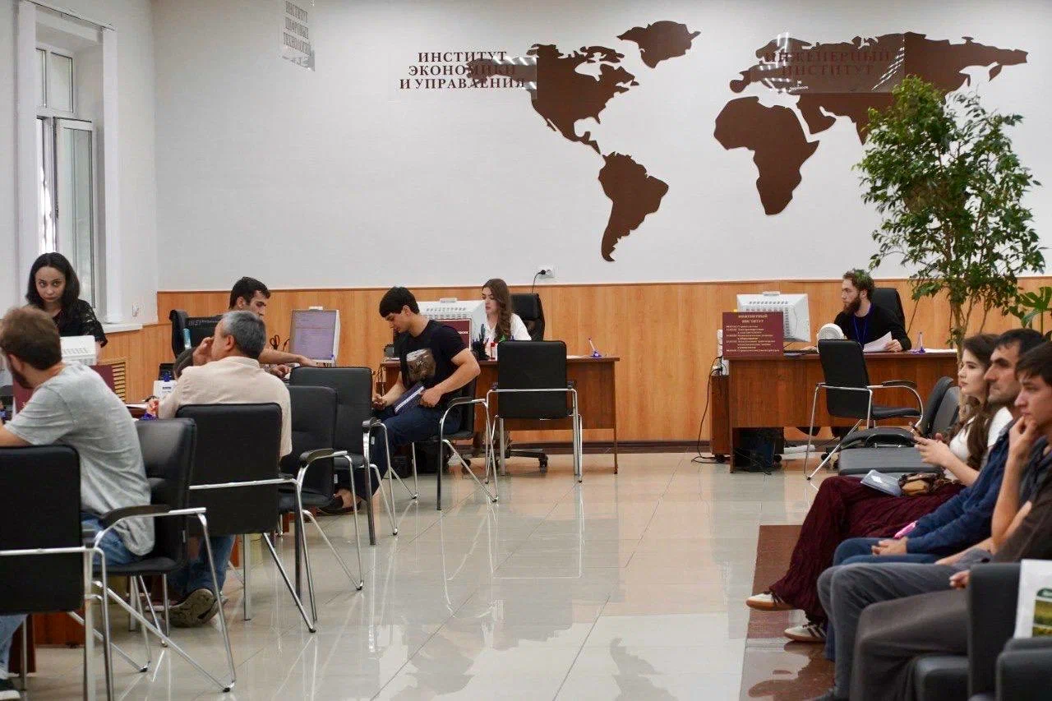
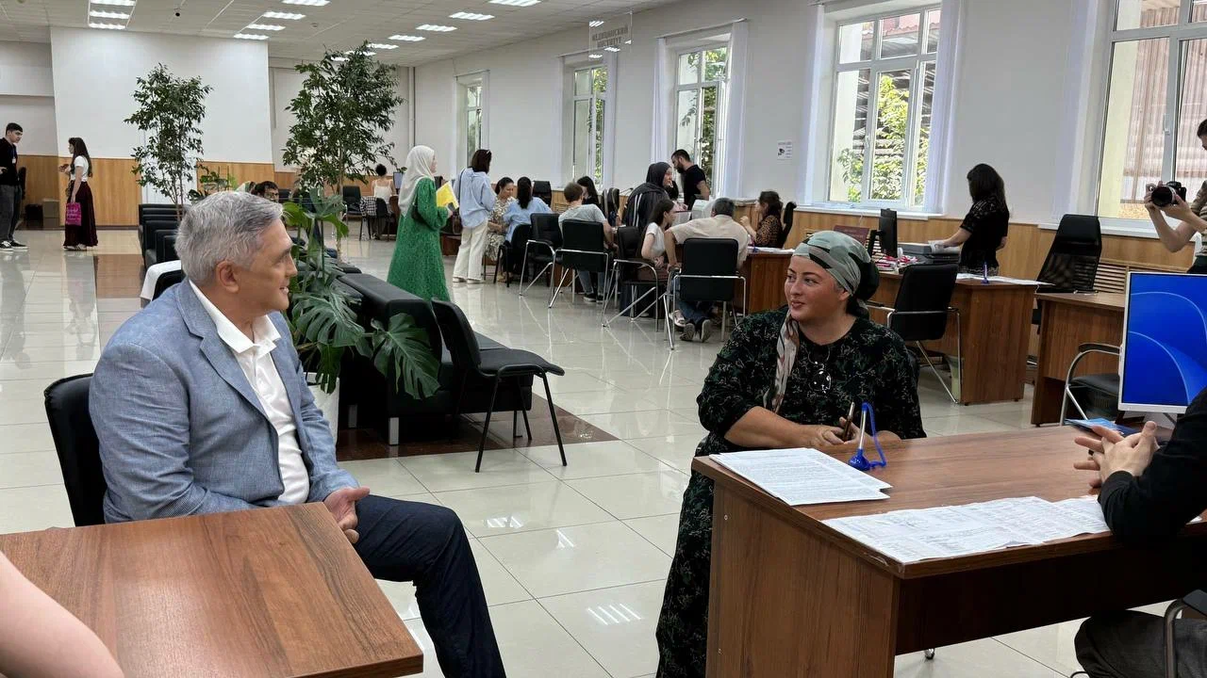
1. Образовательная деятельность – ключевые результаты в 2026-2027 учебном году
Итоги набора 2026 года
(по состоянию на 01.09.2026г.)
№ п/п | Подразделение | Количество зачисленных ОФО | Количество зачисленных ОЗФО | Количество зачисленных ЗФО | Всего
1 | Аграрный институт | 115 | 14 | 40 | 169
2 | Инженерный институт | 116 | 39 | 33 | 188
3 | Институт дизайна и лингвистики | 20 | 19 | 8 | 47
4 | Институт цифровых технологий | 123 | - | 34 | 157
5 | Институт экономики и управления | 49 | 21 | 36 | 106
6 | Медицинский институт, в т.ч. | 553 | - | - | 553
 | - специалитет | 452 | - | - | 452
 | - ординатура | 121 | - | - | 121
7 | Юридический институт | 94 | - | 101 | 195
8 | Среднепрофессиональный колледж | 611 | - | - | 611
9 | ИТОГО ПО АКАДЕМИИ: | 1 701 | 93 | 252 | 2 046 (в 2025г. 1 956 чел.)
Общее количество поданных заявлений: 12 384
ВО – 9 952
СПО – 2 432
чел.
чел.
чел.
Прием иностранных студентов: 73
ближнее зарубежье 23
дальнее зарубежье 50

Slide 4
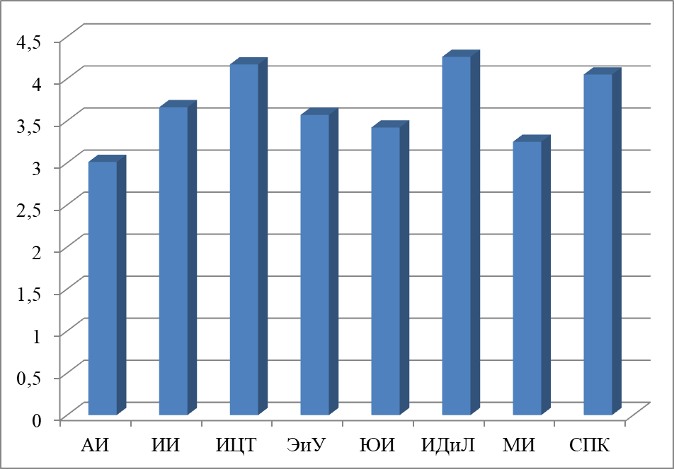
1. Образовательная деятельность – ключевые результаты в 2025 – 2026 учебном году
Рост числа обучающихся в СКГА: на 3% по сравнению с прошлым годом
Численность обучающихся СКГА, чел.
внебюджет
бюджет
Подразделение | Всего | из них ОФО | из них ОЗФО | из них ЗФО | из них бюджет | из них внебюд
Институт экономики и управления | 387 | 151 | 140 | 96 | 71 | 316
Аграрный институт | 555 | 367 | 59 | 129 | 476 | 79
Медицинский институт | 2249 | 2252 | 0 | 0 | 890 | 1362
Инженерный институт | 550 | 328 | 109 | 113 | 330 | 220
Институт цифровых технологий | 660 | 497 | 0 | 163 | 492 | 168
Юридический институт | 683 | 277 | 0 | 406 | 8 | 675
Институт дизайна и лингвистики | 216 | 110 | 58 | 48 | 50 | 166
СП Колледж | 1899 | 1899 | 0 | 0 | 973 | 926
Итого | 7201 | 5880 | 366 | 955 | 3291 | 3910
6994
7201
6170
6513
3189
3291
3070
3164
3349
3805
3910
3097
2023
2024
2025
2026
Контингент иностранных обучающихся Академии – 773 человек (план)
Из них из Республики Индия – 636 (план)
Средний балл успеваемости по результатом 2025/2026 учебного года - 3,67
(в 2024/2025 уч.году - 3,94)

Slide 5
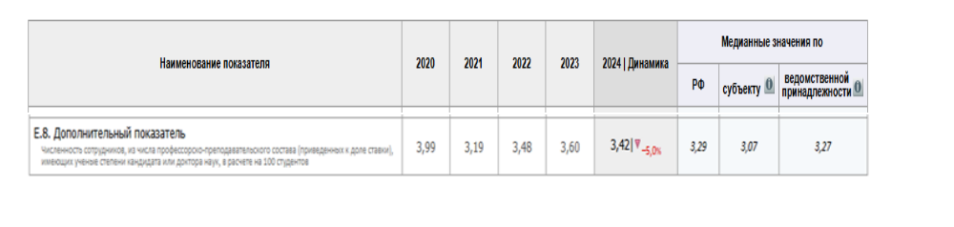
1. Образовательная деятельность – кадровое обеспечение в 2025 – 2026 учебном году
Высшее образование:
ДОЛЖНОСТИ
Всего ППС | Из них на штатной основе | Из них на условиях внешнего совместит. | Из них на условиях внутреннего совместит. | Из них на почасовой оплате | Из них докторов наук | Из них кандидатов наук
385 | 285 | 59 | 41 | 72 | 33 | 189
Зав.каф – 23 чел.
И.о. зав. каф – 16 чел.
Среднее профессиональное образование:
Всего ППС | Из них на штатной основе | Из них на условиях внешнего совместит. | Из них на условиях внутреннего совместит. | Из них на почасовой оплате | Из них докторов наук | Из них кандидатов наук
104 | 70 | - | 24 | 10 | 1 | 11
И.о. зав. кафедрами
1 | Кафедра физвоспитания | Айбазов А.Х.
2 | Кафедра лингвистики | Акбаева Ф.Б.
3 | Кафедра лесного дела | Шидаков И.И.
4 | Кафедра ветеринарной медицины | Долаев А.Р.
5 | Кафедра коневодства | Джатдоев Х.М.
6 | Кафедра топографической и патологической анатомии с курсом оператив хирургии | Узденов М.Б.
7 | Кафедра хирургических болезней | Узденов М.А.
8 | Кафедра морфологии человека | Тамбиева З.А.
9 | Кафедра онкологии | Махов З.Д.
10 | Кафедра педиатрии | Батчаев А.С.-У.
11 | Кафедра фармакологии | Хубиев Ш.М.
12 | Кафедра биологии | Айбазова Ф.У.
13 | Кафедра химии | Бостанова Ф.А.
14 | Кафедра медицинской кибернетики | Боташев Ф.Ю.
15 | Кафедра ортопедической и хирургической стоматологии | Кочкаров А.А.
16 | Кафедра астрофизики | Валявин Г.Г.
По результатам МОНИТОРИНГА ДЕЯТЕЛЬНОСТИ ОБРАЗОВАТЕЛЬНЫХ ОРГАНИЗАЦИЙ в 2025 году Академия выполняет показатель по остепенности ППС

Slide 6
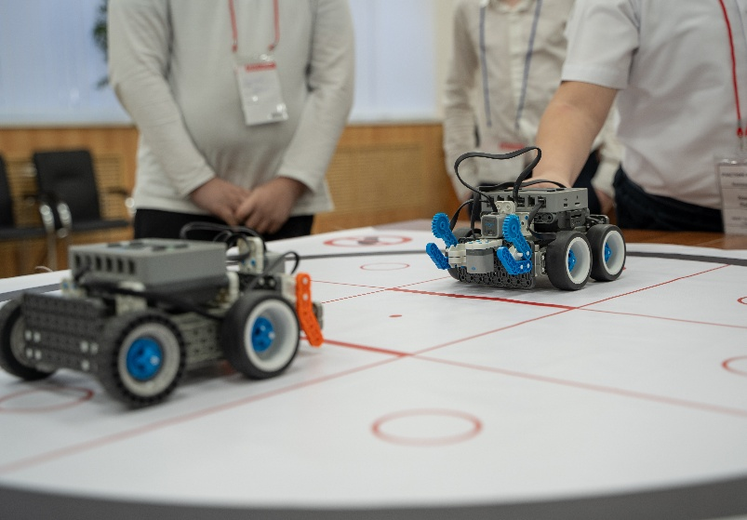
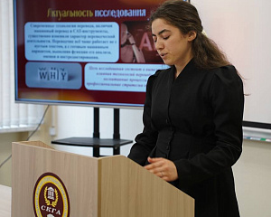
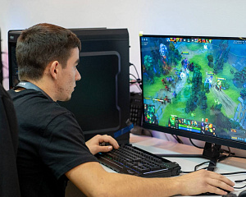
1. Образовательная деятельность – ключевые результаты в 2025 – 2026 учебном году
Лицензирование образовательной деятельности:
высшее образование – программа бакалавриата 15.03.06 Мехатроника и робототехника
направленность (профиль) «Мехатронные и роботизированные технологические системы и комплексы»
высшее образование – программы подготовки научно-педагогических кадров в аспирантуре:
5.1.2. «Гражданско-правовые науки, 5.1.4 Уголовно-правовые науки
2. Защита ВКР в форме Стартап в 2025-2026 уч. году
Институте экономики и управления - 3 работы;
Институт цифровых технологий - 11 работ;
Юридический институт – 2 работы
В 2027 уч. году запланировано 33 защиты ВКР по Академии (по приказу).
3. Реализация сетевых образовательных программ:
по направлению подготовки 13.03.02 Электроэнергетика и электротехника направленность (профиль) «Электроснабжение промышленных предприятий, городов и сельского хозяйства» с Абхазским государственным университетом;
по направлению подготовки 40.03.01 Юриспруденция направленность (профиль) «Юриспруденция» (Основы цифрового права, Правовые основы государственной службы, Практический курс по предоставлению позиции в модельных судебных процессах) с Московским государственным юридическим университетом имени О.Е. Кутафина.
4. Начата реализация в 2026 году
по направлению подготовки 13.03.02 Электроэнергетика и электротехника направленность (профиль) «Электроснабжение» (Применение методов искусственного интеллекта в обрабатывающей промышленности) с Южным федеральным университетом;
по направлению подготовки 09.03.03 Прикладная информатика направленность (профиль) «Прикладная информатика в экономике» (Интеллектуальные инструменты аналитика 1С) с Южным федеральным университетом.
5. Развитие направления подготовки 45.03.02 Лингвистика направленность (профиль)
«Перевод и переводоведение»:
ведутся дисциплины «Арабский язык» (Чомаева З.А.), «Турецкий язык» (Кючюк Б.)
с 2026 года начата реализация дисциплины «Китайский язык» (Лайпанова Д.В.)

Slide 7

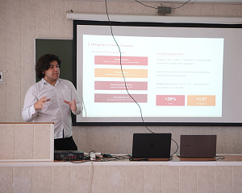
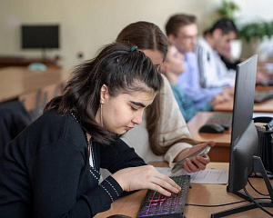
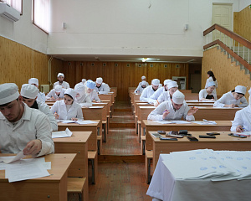
1. Образовательная деятельность – приоритетные задачи на 2026-2027 учебный год
Обеспечение качества подготовки специалистов по реализуемым направлениям подготовки и специальностям.
Дальнейшая оптимизация перечня реализуемых программ, с максимальных их приближением к запросам работодателей.
Выполнение контрольных цифр приема 2027 года набора.
Успешное прохождение аккредитационного мониторинга.
Безбарьерный переход на новую модель высшей школы.
Создание системы дополнительных квалификаций для обучающихся, включая методическое и ресурсное обеспечение.
Увеличение доли обучающихся по институтам, направленных на практическое обучение на отраслевые предприятия путем циклового обучения, совмещенного с трудоустройством.
Увеличение доли приглашенных лекторов из других вузов и молодых практиков.
Рост проектов сетевого сотрудничества.

Slide 8
1. Образовательная деятельность – ключевые результаты в 2025-2026 учебном году
Усовершенствование учебного процесса по направлению подготовки 09.03.04 Программная инженерия: введение предмета «Основы управления и программирования беспилотными авиационными системами» (доц. Винокурский Д.М.); передача спецдисциплин на выпускающую кафедру «Цифровая инженерия и сетевые технологии» ( доц. Эльканова Л.М.).
Пополнение академического банка видеолекции и видеоконсультаций 1020 записями (ИОО).
Расширение практики использования в учебном процессе курсов, записанных на LMS Moodle (ИОО):
Уровень ОП | Статус онлайн-курса
 | Запущен (онлайн-курс) | Онлайн-курс, используемый как часть учебного курса (дисциплины) | В разработке
Дополнительное образование | Электроэнергетика и электротехника Юриспруденция Основы цифровой грамотности Цифровые технологии в образовании Управление государственными и муниципальными закупками Государственное и муниципальное управление: механизмы и технологии управления социально-экономическим развитием территории | 1. ДПП ПК «Управление государственными и муниципальными закупками» (Мамбетова О.М., Гербекова И.М.) 2. Методический курс "Актуализация Основной образовательной программы в соответствии с ФГОС 3++" (Нагорная Г.Ю., Семенова Л.У.) 3. Подготовка к ЕГЭ по дисциплине «Биология» (Эркенова М.М.) | ДП ПК «Основы цифровой грамотности» ДП ПП «Земельно-имущественные отношения» ДП ПП «Специалист по предоставлению косметических услуг» ДП ПП «Правовые основы социального обеспечения» ДП ПП «Экономика и бухгалтерский учет» ДП ПК «Социальная защита и социальное обеспечение» ДП ПП «Школа фермера: организация и функционирование крестьянских (фермерских) хозяйств»
Высшее образование | 1. Административная ответственность. Для специальности 40.05.02 Правоохранительная деятельность (Гогуева С.С.) 2. Правоведение. Для неюридических специальностей (направлений подготовки) (Гогуева С.С.) 3. Основы компьютерной обработки информации. (Биджиева С.Х.) | 1. Информационное обеспечение предприятия (Бостанова Л.К.) 2. Защита и обработка конфиденциальной информации. (Бостанова Л.К.) 3. Деловая риторика (Продвинутый уровень) (Нагорная Г.Ю.) 4. Информатика (Эльканова Л.М.) 5. Юридическая техника. Для направления подготовки 40.03.01 Юриспруденция (Гогуева С.С.) 6. Вычислительные системы, сети и телекоммуникации. (Биджиева С.Х.) 7. Эпидемиология для специальности 31.05.01 Лечебное дело (Болатчиев К.Х.) 8. Эпидемиология для специальности 31.05.03 Педиатрия (Болатчиев К.Х.) 9. Эпидемиология для специальности 31.05.03 Педиатрия (Болатчиев К.Х.) 10. Эпидемиология для специальности Ординатура (Болатчиев К.Х.) 11. Безопасность жизнедеятельности. Для всех направлений подготовки (Текеев М.-А.Э.)
4

Slide 9

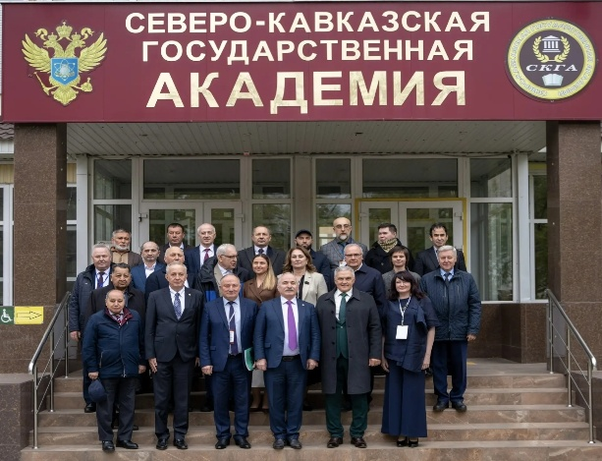
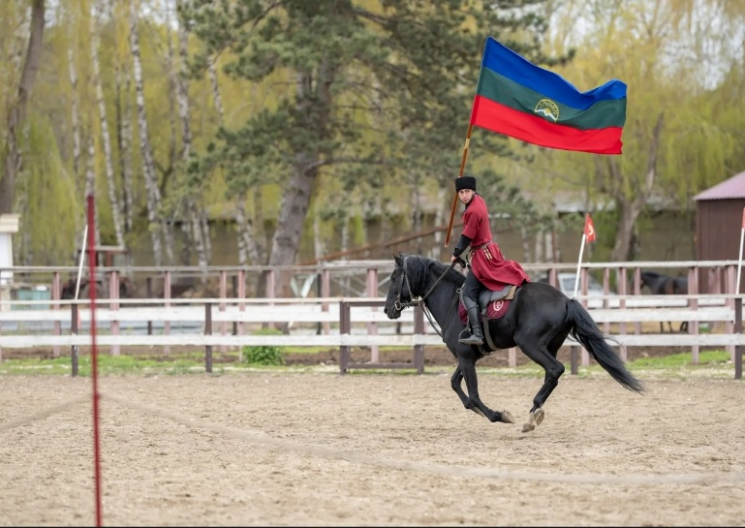
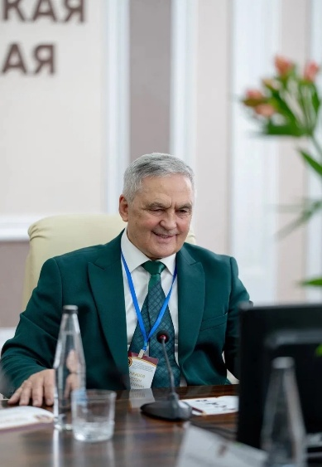
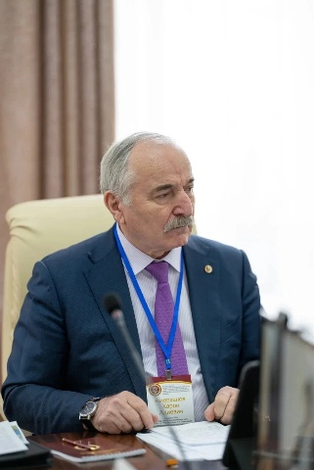
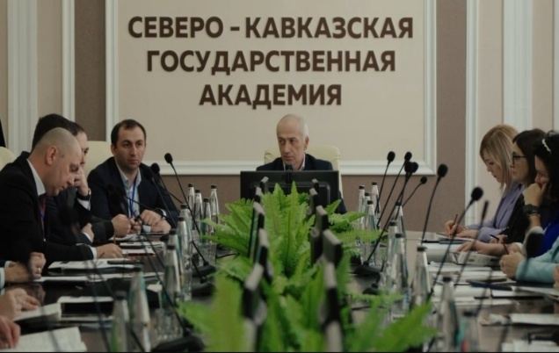
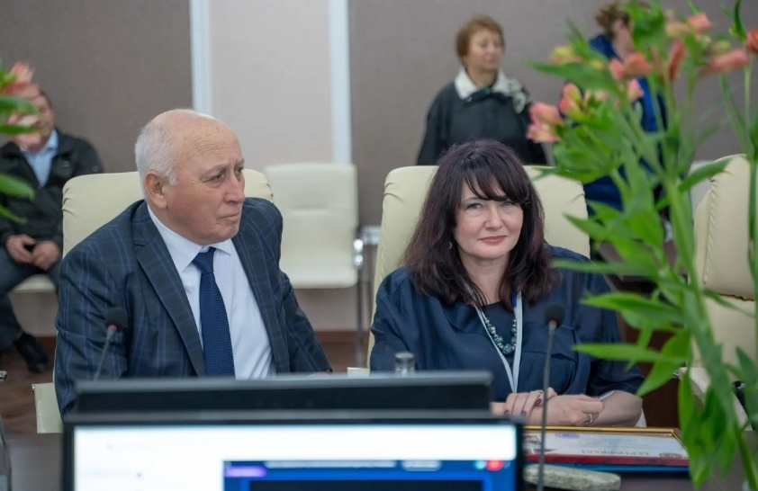
2. Научная деятельность – ключевые результаты в 2025-2026 учебном году
Научные мероприятия:
Цикл научных мероприятий для первых курсов «МОИ ПЕРВЫЕ ШАГИ В НАУКЕ» (в рамках Всероссийского фестиваля NAUKA 0+).
Всероссийская научно-практическая конференция «Роль отрасли животноводства Северного Кавказа в обеспечении продовольственной безопасности России» с участием ведущих ученых России из ФГБОУ ВО СПбГУВМ, РГАУ-МСХА им. К.А.Тимирязева, ФГБОУ ВО МГАВМиБ–МВА им. К.И.Скрябина, ФГАОУ ВО Первый МГМУ имени И.М.Сеченова Минздрава России, ФГБНУ «Всероссийский научно-исследовательский институт племенного дела (ВНИИплем)», ФГБНУ «Федеральный Ростовский аграрный научный центр», ФГБНУ «Северо-Кавказский федеральный научный аграрный центр».
XIV Всероссийская научно-практическая конференция «Актуальные проблемы современной науки: состояние, тенденции развития».
Круглый стол «Цифровизация как фактор социально-экономического развития региона: состояние, перспективы развития» совместно с Министерством цифрового развития КЧР.
10

Slide 10
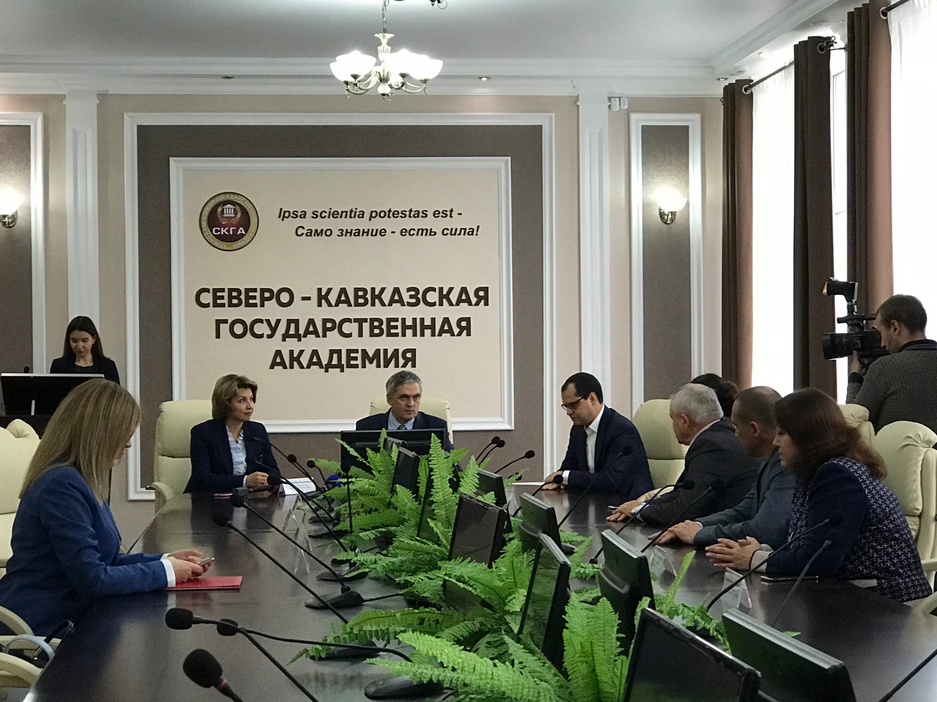
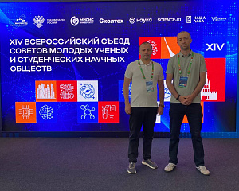
2. Научная деятельность – ключевые результаты в 2025 году
Рост публикационной активности ППС:
10

Slide 11


2. Научная деятельность – ключевые результаты в 2025 году
Патенты и свидетельства о регистрации за 2025 г.
НПР | Название | Данные патента
Узденов М.Б., Кочкаров Э.В., Чомаева А.А. и др. | СПОСОБ ПРОГНОЗИРОВАНИЯ РАЗВИТИЯ ПОСЛЕОПЕРАЦИОННЫХ ВНУТРИБРЮШНЫХ СПАЕК | Патент на изобретение RU 2840490
Узденов М.Б., Джанибекова А.А. и др. | СПОСОБ АМБУЛАТОРНОЙ МЕДИЦИНСКОЙ РЕАБИЛИТАЦИИ КОЛОРЕКТАЛЬНОГО РАКА ПОСЛЕ ХИРУРГИЧЕСКОГО ЛЕЧЕНИЯ В СОЧЕТАНИИ С ХРОНИЧЕСКИМ ПАНКРЕАТИТОМ | Патент на изобретение RU 2836566
Кятов Н.Х. | СПОСОБ ОПРЕДЕЛЕНИЯ ПАРАМЕТРОВ ПРОЧНОСТИ ГРУНТА МЕТОДОМ ВРАЩАТЕЛЬНОГО СРЕЗА | Патент на изобретение RU 2817587
Кятов Н.Х. | СПОСОБ ОПРЕДЕЛЕНИЯ ПАРАМЕТРОВ ПРОЧНОСТИ ГРУНТА МЕТОДОМ ОДНОПЛОСКОСТНОГО СРЕЗА | Патент на изобретение RU 2852923
Шайлиев Б.-А.Р., Шайлиев Р.Ш. | РАСПЫЛИТЕЛЬ С САМОВРАЩАЮЩЕЙСЯ МОЕЧНОЙ ГОЛОВКОЙ | Патент на полезную модель RU 231533
Кумратова А.М., Василенко А.И., Сикидин В.В., Параскевов А.В. | ПРОГРАММА ДЛЯ ОБРАБОТКИ БОЛЬШИХ ДАННЫХ С ПОМОЩЬЮ АДАПТИВНЫХ МОДЕЛЕЙ | Свидетельство о регистрации программы для ЭВМ RU 2025615811
10

Slide 12

2. Научная деятельность – ключевые результаты в 2025 году
Монографии, опубликованные ППС СКГА в 2025 г:
Вид публикации | Кол-во
Все публикации на портале elibrary.ru | 961
Публикации, включенные в РИНЦ (кроме ВАК) | 267
Публикации, включенные в текущий перечень ВАК | 381
Публикации, входящие в ядро РИНЦ (Web of Science, Scopus, RSCI) | 30
Монографии, главы в монографиях | 12
Патенты на изобретение/полезную модель/пром. образец, св-ва о регистрации программы для ЭВМ | 6
Индекс Хирша СКГА по публикациям в РИНЦ | 42
Число цитирований публикаций СКГА за 2025 г. | 4397
1. Акбашева, Д. М. Банкротство / Д. М. Акбашева. – Москва : Общество с ограниченной ответственностью "Актуальность.РФ", 2025. – 120 с. – ISBN 978-5-605-47817-1. – EDN AYCMMN.
2. Государство и право в условиях войн и санкций : на основе трудов МНПК «VII Сочинские юридические чтения», посвященной 80‑летию победы в ВОВ (г. Сочи, 16–17 мая 2025 г.) / А. Ф. Авидзба, И. Баева, В. В. Введенская, А. Е. Михайлов [и др.]. – Ростов-на-Дону : АНО по поддержке научно-исследовательской и просветительской деятельности «Спутник науки», 2025. – 382 с. – ISBN 978-5-605-22527-0. – EDN LJMUMA.
3. Дармилова, Э. Н. Кавказская война и её влияние на этнокультурное развитие народов Северного Кавказа / Э. Н. Дармилова. – Ростов-на-Дону : Ростовский государственный экономический университет "РИНХ", 2025. – 106 с. – ISBN 978-5-7972-3519-4. – EDN NMKXVB.
4. Индукционные установки для электромагнитной обработки металлов и сплавов (разработка, исследование, внедрение) : монография / Н. Х. Эркенов, И. А. Гурина. - Черкесск : [б. и.], 2025 (Майкоп, Республика Адыгея). - 170 с. : ил., табл.; 22 см.; ISBN 978-5-89972-475-6 : 500 экз.
5. Искусственный интеллект: от фундаментальных проблем к прикладным задачам : в 2 томах (том 1)/ Е. Н. Макаренко, Н. А. Димитриади, Л. И. Ниворожкина, А. М. Кумратова [и др.]. – Ростов-на-Дону : Ростовский государственный экономический университет (РИНХ), 2025. – 394 с. – ISBN 978-5-7972-3390-9. – EDN SVYAXR.
6. Искусственный интеллект: от фундаментальных проблем к прикладным задачам : в 2 томах (том 2)/ Л. Н. Рощина, И. В. Украинцева, П. В. Таранов, С. В. Калабекова [и др.]. – Ростов-на-Дону : Ростовский государственный экономический университет (РИНХ), 2025. – 500 с. – ISBN 978-5-7972-3391-6. – EDN GOMQES.
7. Исследование фундаментальных проблем и прикладных аспектов развития агропромышленного комплекса : Монография / Н. В. Банникова, М. Ю. Скляр, И. В. Кащаев, М. У. Эркенова [и др.]. – Ставрополь : Издательство "АГРУС" Ставропольского государственного аграрного университета, 2025. – 120 с. – ISBN 978-5-9596-2124-7. – EDN SQEGSK.
8. Калабекова, С. В. Национальное самосознание: генезис и современность / С. В. Калабекова. – Ростов-на-Дону : Ростовский государственный экономический университет "РИНХ", 2025. – 152 с. – ISBN 978-5-7972-3518-7. – EDN DTQELH.
9. Механизмы государственного регулирования и надзора в агропромышленном секторе / С. Г. Руднев, А. Л. Золкин, В. А. Сенков, П. И. Бостанова. – Краснодар : ИП Кабанов В.Б. (издательство "Новация"), 2025. – 176 с. – ISBN 978-5-00179-686-2. – EDN YDRKSV.
10. Механизмы обеспечения экономической безопасности при субсидировании малого и среднего бизнеса / Н. А. Ринас, А. Л. Золкин, А. Б. Урусова, И. А. Поскряков. – Краснодар : ИП Кабанов В.Б. (издательство "Новация"), 2025. – 188 с. – ISBN 978-5-00179-635-0. – EDN EOOZBA.
11. Сахарный диабет и его связь с ожирением: влияние на качество жизни / Д. М. Агирбова, Г. Ю. Нагорная, М. А. Шихшаидова, Т. Р. Агирбов // Современная наука, общество и образование: актуальные вопросы, достижения и инновации : монография. – Пенза : Наука и Просвещение (ИП Гуляев Г.Ю.), 2025. – С. 303-312. – EDN MDNSXV.
12. Управление бизнесом в условиях трансформации. Стратегии, инструменты, перспективы / Е. В. Бирюков, П. С. Биркайм, В. В. Колесник, З. М. Лайпанова [и др.]. – Санкт-Петербург : ЧНОУ ДПО Гуманитарный НИИ «НАЦРАЗВИТИЕ», 2025. – 96 с. – ISBN 978-5-00213-459-5. – DOI 10.37539/M251015.2025.18.49.001.
10

Slide 13
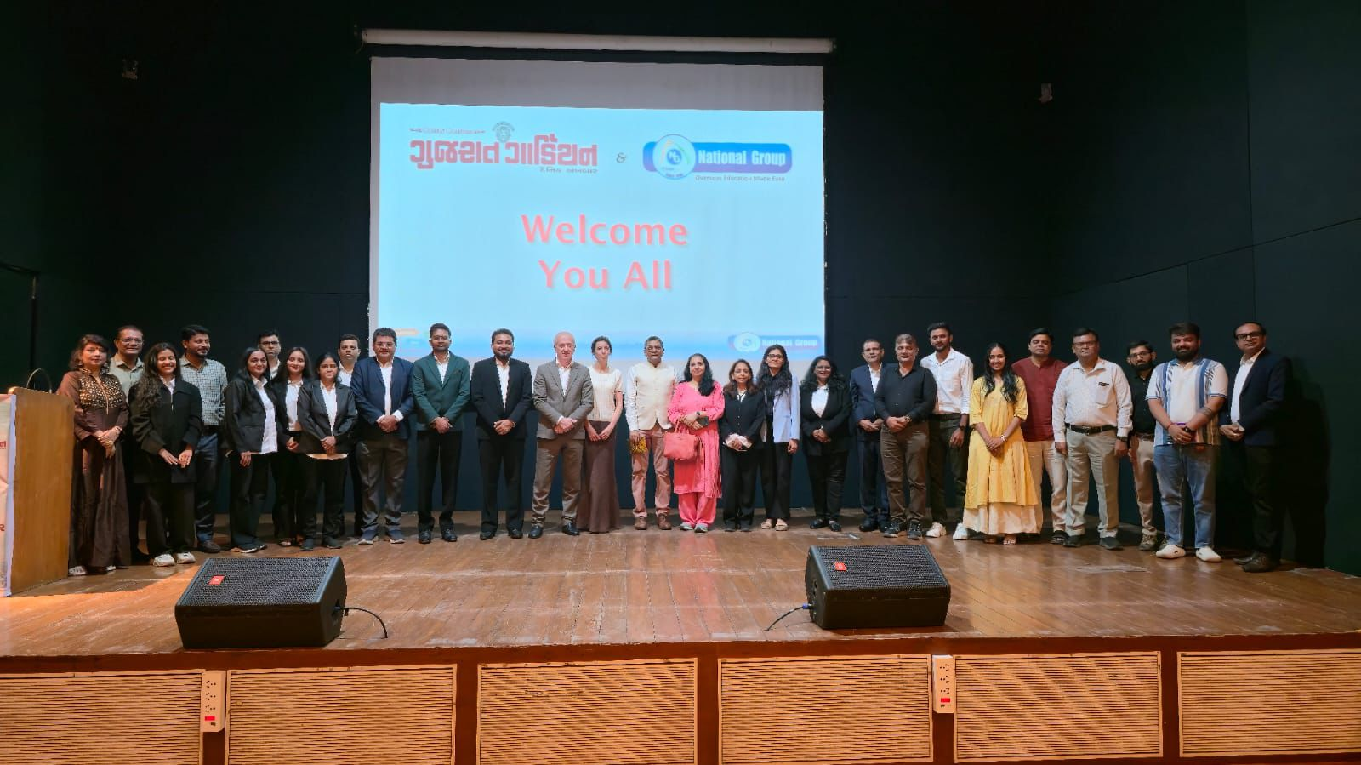
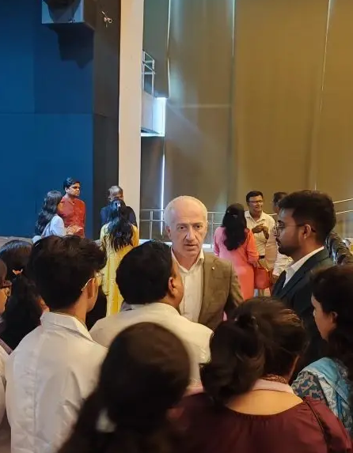
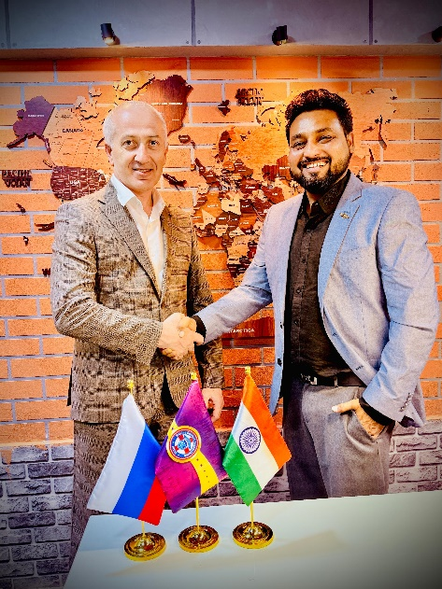
3. Международная деятельность – ключевые результаты в 2025-2026 учебном году
Совместно с коллегами из Самарского государственного медицинского университета приняли участие в форуме «Особенности российского медицинского образования и инструменты адаптации индийских студентов в России» май 2026 г. Дели, Индия.
Провели ряд профориентационных встреч в различных регионах Индии – Нью-Дели, Сурат, Ахмедобад, Кашмир, Панаджи, май 2026г.
В ПРОЕКТЕ:
Организация совместного российско-индийского научного форума по вопросам онкологии 21-23 октября 2026 г. с участием сотрудников академии, специалистов из различных регионов РФ и врачей клиник и университетов Индии Rajiv Gandhi Cancer Institute and Research Centre и AIG Hospitals.
10

Slide 14
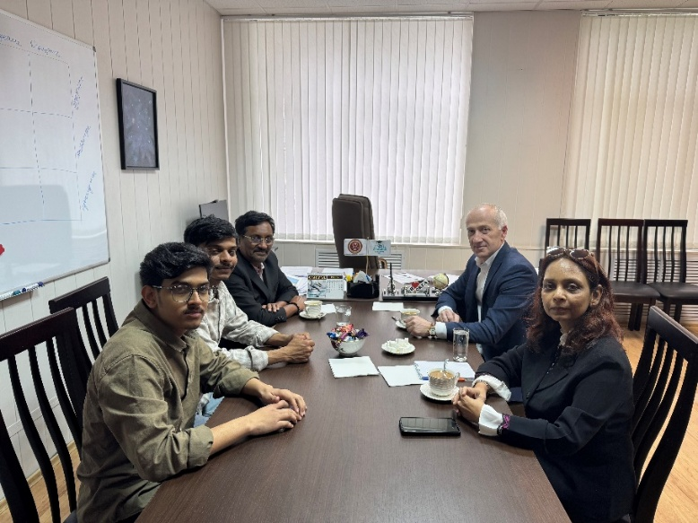
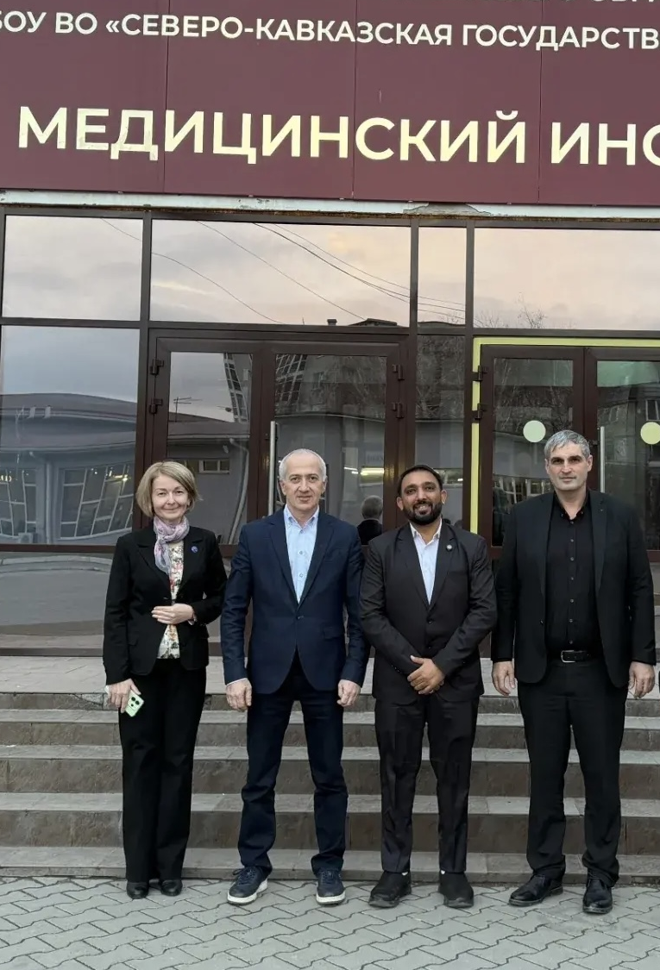
3. Международная деятельность – ключевые результаты в 2025-2026 учебном году
Проведены встречи с представителями рекрутинговых агентств Индии
В рамках ранних договоренностей, СКГА посетил гл. врач крупнейшей в штате Гуджарат клиники Dr. Achal Patel (клиника SVMS Swaminaryan Hospital) для ознакомления с клиническими базами Медицинского института и определения возможностей клиники для прохождения практики студентами из Индии)
Академию посетили представители компании AFMG c целью подготовки студентов из Индии к сдаче FMG экзаменов.
В ПРОЕКТЕ:
Рассмотрение возможности сотрудничества с компанией AFMG в части организации курсов дополнительного образования для подготовки к FMG экзаменам.
10

Slide 15
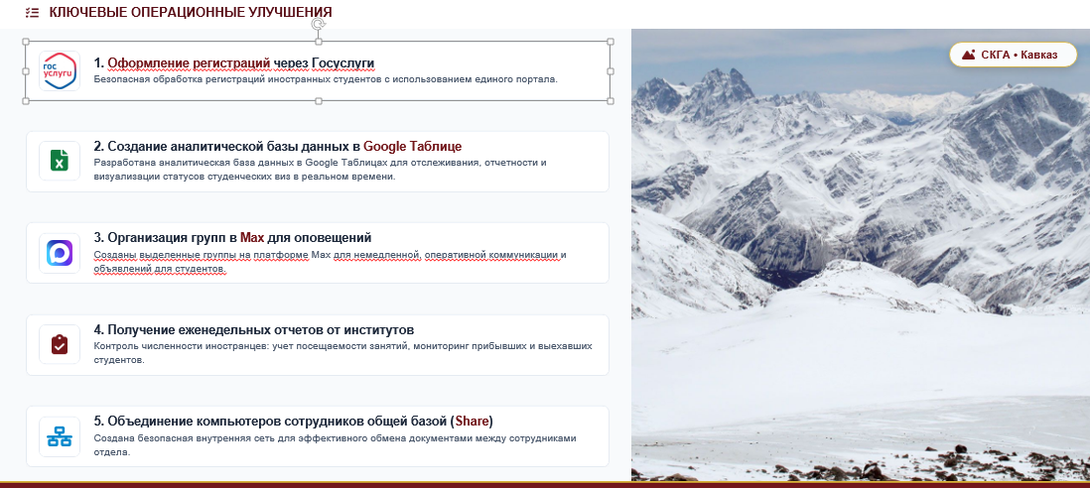
3. Международная деятельность – ключевые результаты в 2025-2026 учебном году
10

Slide 16

4. Информатизация и цифровизация – приоритетные задачи на 2025-2026 учебный год
Цифровая экосистема, сервисы и ИТ-ресурсы
• Внедрение отечественного мессенджера «Макс»
Отечественный мессенджер Макс интегрирован в ЭИОС Академии. Обеспечено полное выполнение комплекса официальных нормативных рекомендаций Минобрнауки РФ.
• Развертывание отечественных платформ «1С»
Внедрены и запущены в эксплуатацию информационные системы «1С:Университет Проф», «1С:Колледж ПРОФ» м 1С: Документооборот гос. учреждения для комплексной автоматизации и цифровизации образовательных и бизнес процессов Академии.
• Модернизация образовательной среды LMS
Проведена масштабная модернизация системы электронного обучения LMS MOODLE с обновлением ядра, оптимизацией баз данных и интеграцией учебных планов с использованием единого контура видеоконференцсвязи на базе Big Blue Button для стабильного проведения лекций, вебинаров и онлайн-аттестаций.
• Межведомственное взаимодействие с ФИС и ГИС
Налажено и запущено регулярное сетевое взаимодействие со всеми внешними федеральными информационными реципиентами. Обмен данными переведен на защищенные и сертифицированные каналы связи в соответствии с регламентами безопасности. Обеспечено ежегодное плановое наращивание мощностей взаимодействия.
• Защита критической информационной инфраструктуры
В рамках обеспечения безопасности успешно проведена обязательная процедура категорирования объектов КИИ в сфере образования и науки.
• Комплексная безопасность и контроль доступа
Функционирует современная система контроля и управления доступом (СКУД) на ключевых объектах. Модернизирована интегрированная система внутреннего и периметрального видеонаблюдения СКГА, обеспечена централизованная антивирусная защита рабочих станций и серверов.

Slide 17
4. Информатизация и цифровизация – ключевые результаты в 2025-2026 учебном году
Модернизация базовой ИТ-инфраструктуры и связи
• Приведение веб-ресурсов к современным стандартам
Проведена глубокая и полная модернизация официального сайта Академии. Ресурс полностью адаптирован под актуальные современные требования и рекомендации, предъявляемые к сайтам образовательных организаций.
• Высокоскоростное подключение к сети НИКС
Академия успешно интегрирована в Национальную исследовательскую компьютерную сеть нового поколения. Работы проведены в рамках федеральных критериев отбора Национального проекта «Наука и университеты», что обеспечило научно-образовательный контур Академии надежным и защищенным магистральным интернет-каналом.
• Переход на цифровую IP-телефонию и модернизация СКС
Осуществлена стопроцентная миграция со старых аналоговых линий связи на отказоустойчивую цифровую IP-телефонию. Структурированная кабельная система (СКС) учебных зданий непрерывно модернизируется и приводится в строгое соответствие с требованиями действующих государственных стандартов (ГОСТов).
• Целевые показатели доступности сети и оснащения рабочих мест
Высокоскоростной доступ в интернет: 100% учебных корпусов, студенческих общежитий, а также 100% профилей пользователей (АУП, ППС, студенты) обеспечены проводной связью.
Техническое переоснащение: более 90% сотрудников из числа АУП и ППС получили в распоряжение полностью обновленные, современные и автоматизированные рабочие места (АРМ).
• Повышение цифровых компетенций штата
Организовано и проведено комплексное обучение работников Академии, направленное на развитие ключевых компетенций в сфере применения современных цифровых технологий.

Slide 18
4. Информатизация и цифровизация – приоритетные задачи на 2026-2027 учебный год
Стратегические задачи и приоритеты развития
1. Импортозамещение и база
Развитие аппаратного комплекса: Укрепление и плановое расширение материально-технической базы Академии с жестким фокусом на глубокое импортозамещение оборудования и программного обеспечения.
Поддержка ИКТ-инфраструктуры: Обеспечение непрерывного технического сопровождения, резервирования и планового обслуживания имеющихся сетевых узлов.
Масштабирование платформы «1С»: Продолжение системного внедрения, кастомизации модулей и углубленного освоения функционала экосистемы «1С:Университет».
2. Автоматизация и Data-Driven
Внедрение методологии DDM: Поэтапная цифровизация и системный переход к комплексному управлению образовательными процессами на основе Big Data.
Стандарты ПЦР и СЦТ:
Глубокая автоматизация сквозных административных регламентов в полном соответствии с утвержденными показателями.
Интеллектуальное расписание: Разработка и интеграция модуля динамического электронного расписания, связанного с учебными планами и аудиторным фондом.
3. Цифровые компетенции
Развитие контента ЭИОС:
Качественное наполнение электронной информационно-образовательной среды.
Локализация систем контроля:
Полный перенос внутренних процессов тестирования и оценки знаний студентов на собственные защищенные серверные ресурсы.
Повышение квалификации:
Проведение регулярных программ обучения и ИТ-аттестаций сотрудников в области применения новых цифровых инструментов.

Slide 19
5. Финансово-экономическая деятельность – ключевые результаты в 2025-2026 учебном году
ОБЩАЯ СТРУКТУРА ДОХОДОВ В 2025 ГОДУ
Итого по всем источникам с остатком на начало года – 1 102 328,6 тыс. руб. (без – 1 079 748,7 тыс. руб.)
Коэффициент платной деятельности – 0,57

Slide 20
5. Финансово-экономическая деятельность – ключевые результаты в 2025-2026 учебном году

Slide 21
5. Финансово-экономическая деятельность – ключевые результаты в 2025-2026 учебном году
Структура расходов бюджета
СКГА в 2025 году по всем источникам

Slide 22

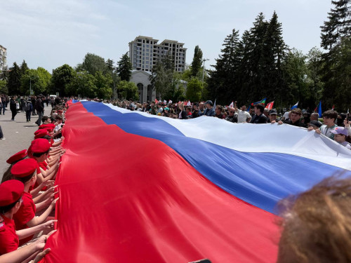
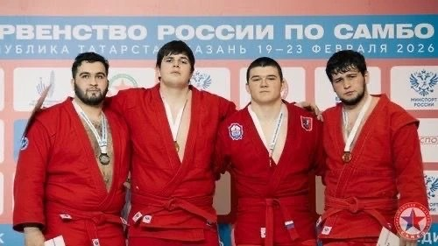
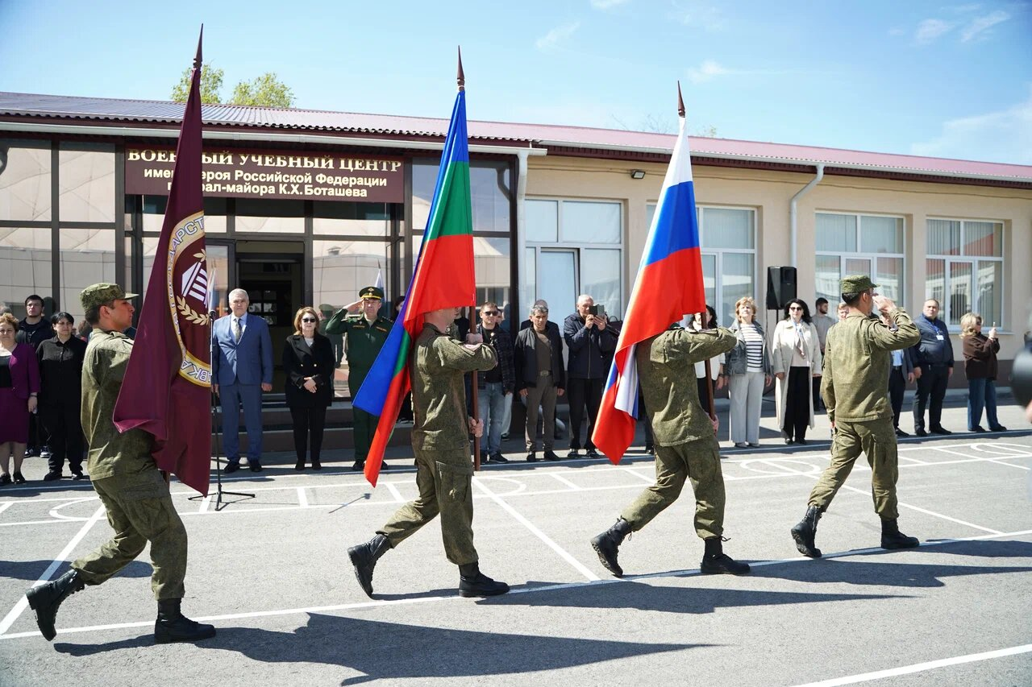
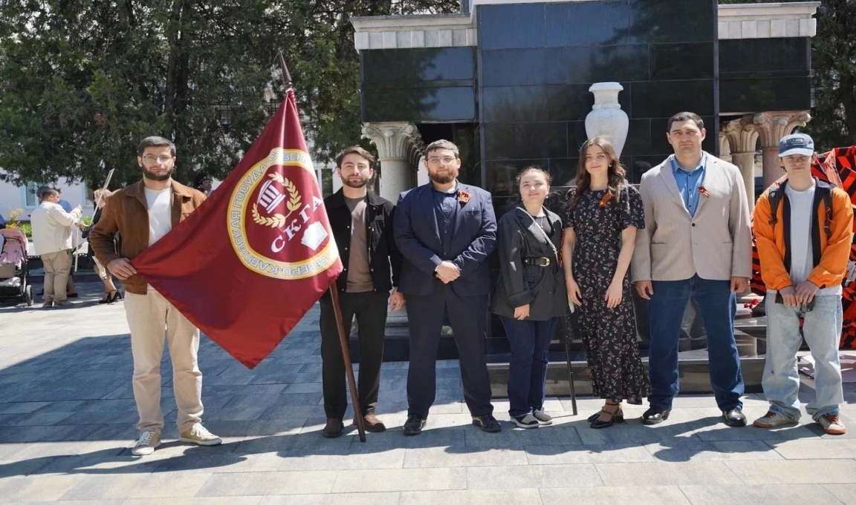
6.Молодежная политика и воспитательная работа
– ключевые результаты в 2025-2026 уч.г.
.
Гражданско-патриотическое воспитание
Духовно-нравственное воспитание
Физическое воспитание
Культурно-творческое воспитание
Экологическое воспитание
Профессионально-трудовое

Slide 23
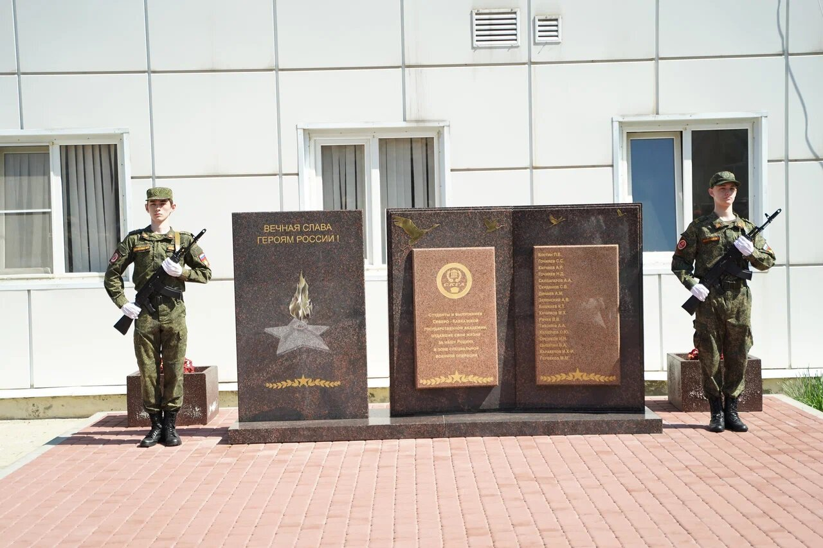

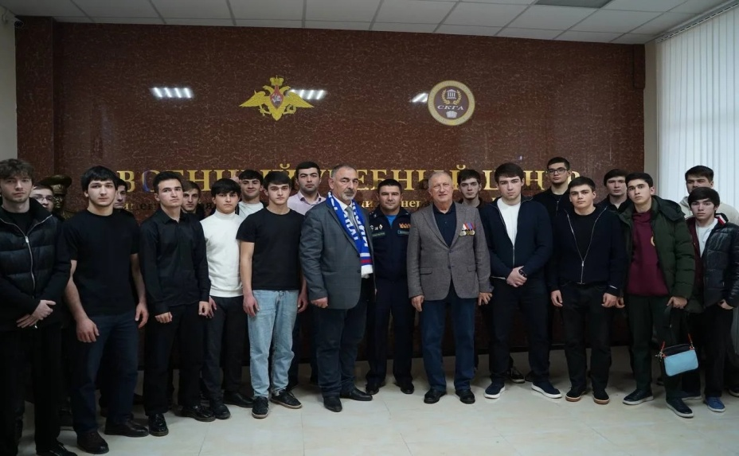
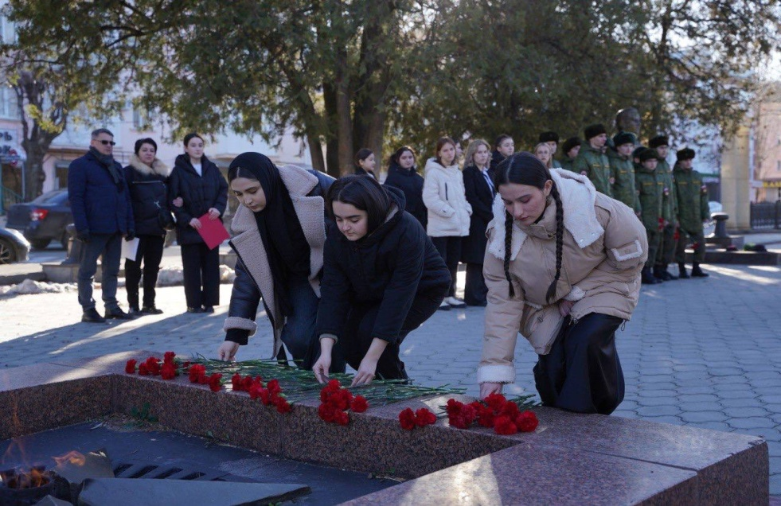
Гражданско-патриотическое воспитание
Проведение и участие в мероприятиях, посвящённых памятным датам:
Участие студентов в акциях и проектах :
цикл мероприятий приуроченных к празднованию 80-ой годовщины со Дня Великой Победы
цикл мероприятий посвященных Дню защитника Отечества
мероприятия ко Дню памяти жертв геноцида советского народа;
мероприятия по сохранению исторической правды и противодействию фальсификации истории;
«Мы помним город осажденный»
День Конституции РФ
День народного единства
«80 Добрых Дел»
«Георгиевская ленточка»,
«Диктант Победы»
«Сад памяти»
Всероссийский проект «Победили тогда, победим и сейчас!»
«Мы за чистоту»
«Экскурсии со Знанием»
«Вода России»
Акция «Зеркало Победы»
Военно-патриотическое мероприятия:
➢ военно-патриотическая игра «Защитник»;
➢ встречи с представителями Военного учебного центра и военного комиссариата;
➢ встречи с участниками специальной военной операции;
➢ информационные встречи о военной службе, социальных; гарантиях и современных направлениях военной подготовки
➢ организация мастер-классов и практических занятий на базе Военного учебного центра имени Героя России Канамата Боташева.
Проведение интеллектуальных игр и конференций на тему гражданской идентичности и патриотизма.
Молодежный патриотический фестиваль-чемпионат «Вызов-Спорт»
Организация фото выставки «Эхо войны».
Квиз-игра «От солдата до генерала – путь к успеху»
Открытие спортивно-патриотический клуба «Бастион»
Конференция «Единство народов»

Slide 24


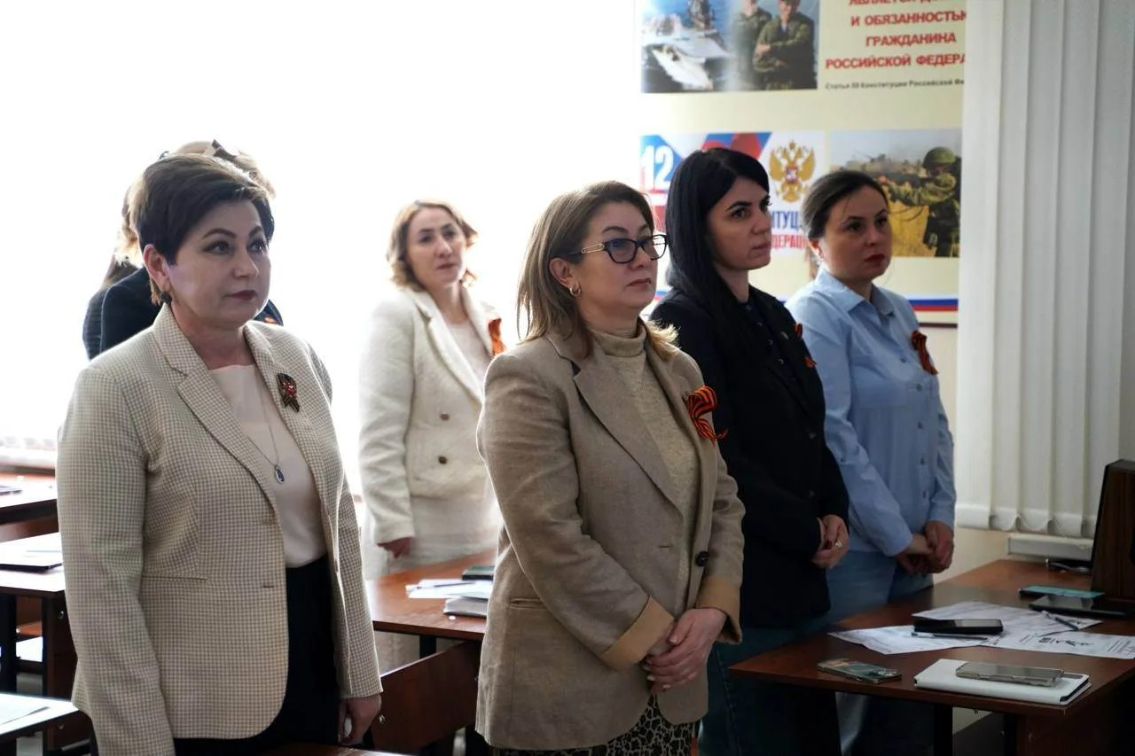
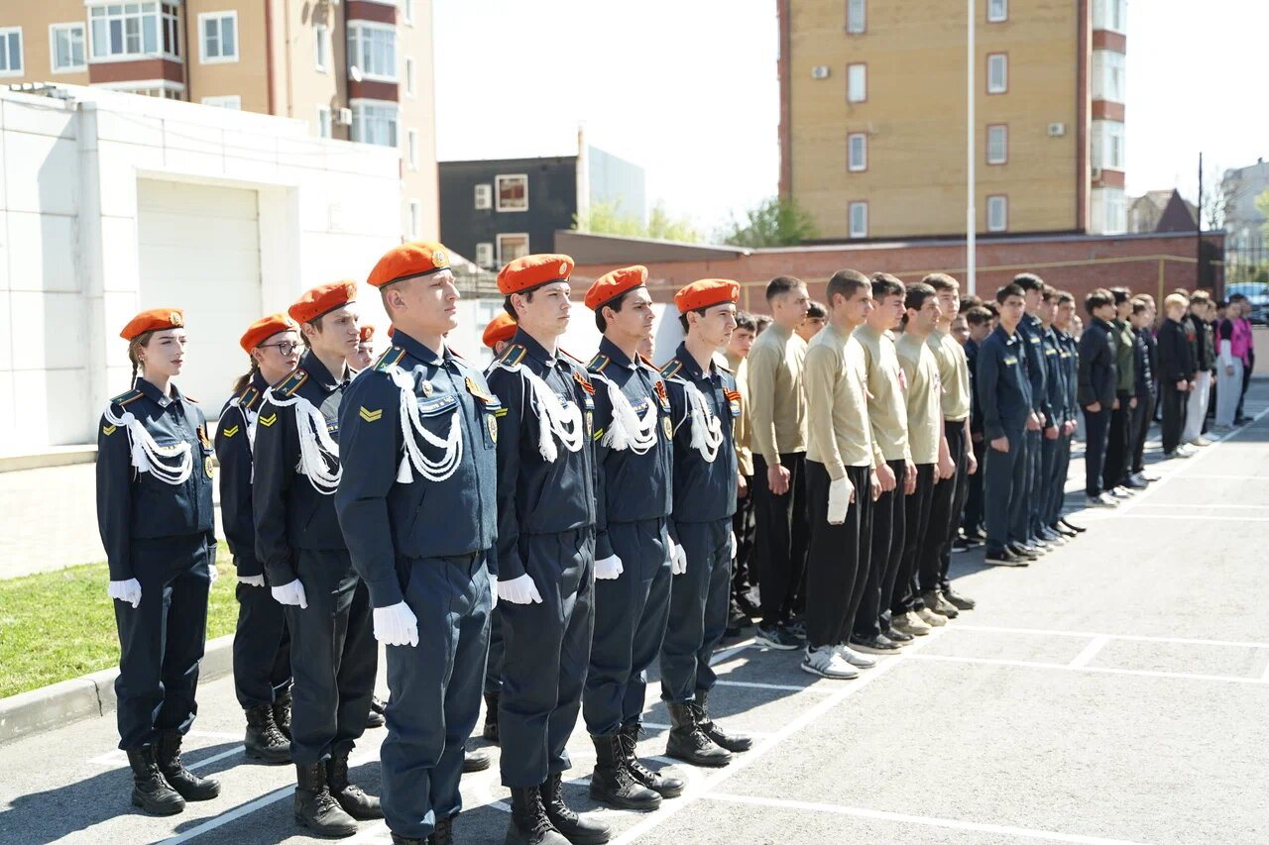
Гражданско-патриотическое воспитание
1
Студенческий патриотический клуб «Бастион» вошёл в рейтинг лучших патриотических клубов России:
143 место из 470 участников.
Представители СКГА приняли участие в итоговом конгрессе Ассоциации «Я горжусь»
Представители студенческого патриотического клуба «Бастион» приняли участие в Итоговом конгрессе Ассоциации «Я горжусь», представляя Северо-Кавказскую государственную академию на федеральной патриотической площадке.
2
3
Военный учебный центр СКГА стал площадкой проведения военно-патриотической игры «Защитник»
В Северо-Кавказской государственной академии впервые прошла военно-патриотическая игра «Защитник», приуроченная к 81-й годовщине Победы в Великой Отечественной войне
Участники - 12 команд старшеклассников и студентов средних профессиональных образовательных организаций Черкесска и районов Карачаево-Черкесии.

Slide 25

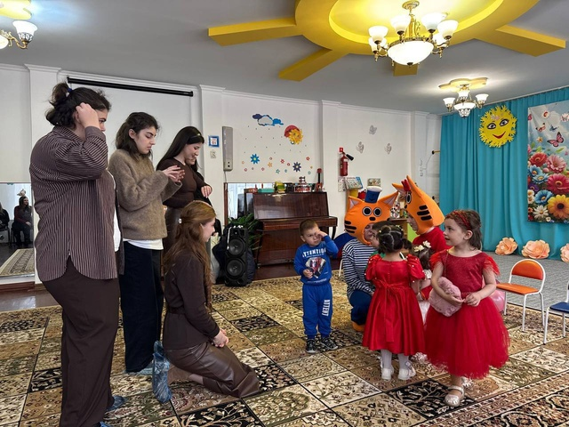
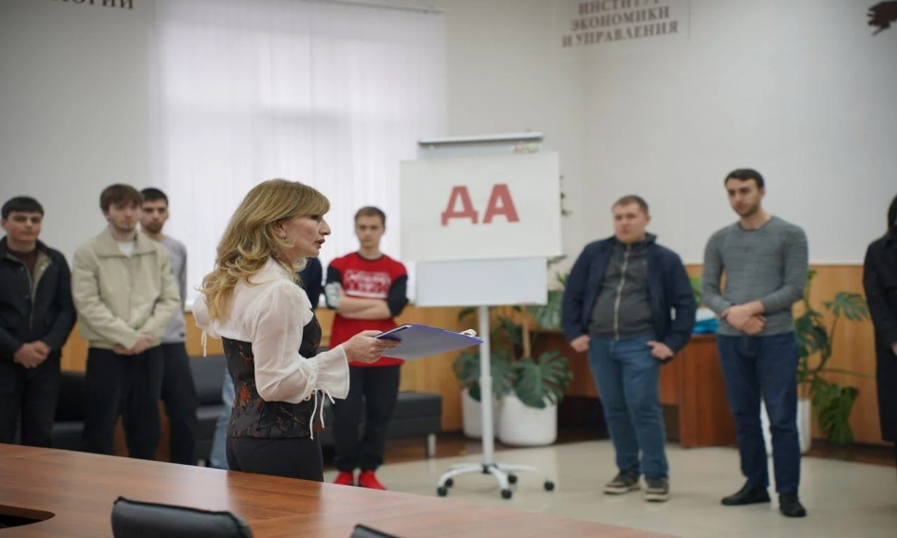
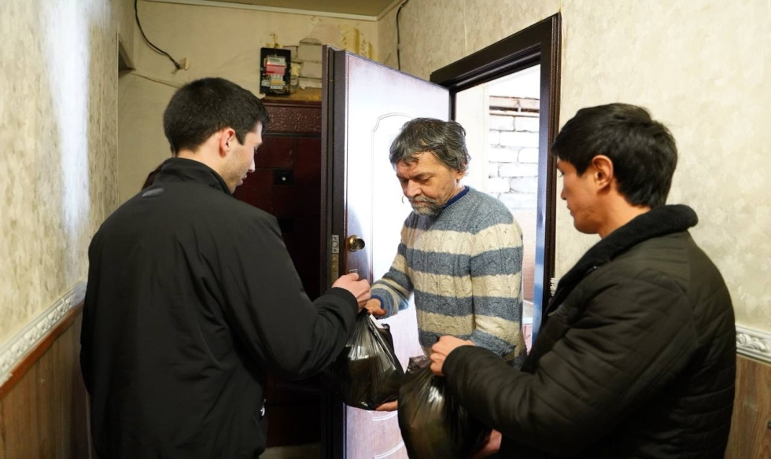
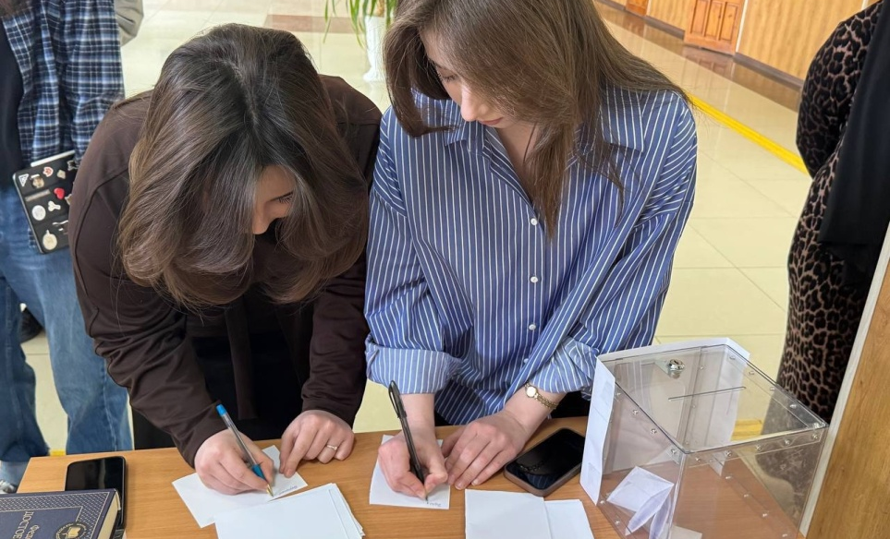
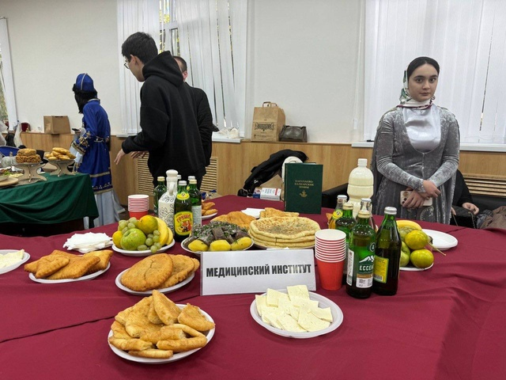
Духовно-нравственное воспитание
Реализация добровольческих и благотворительных инициатив:
➢ участие студентов и сотрудников СКГА во Всероссийской акции «12 добрых дел — 12 лет единства»
➢ проведение акции «Письма солдатам» в поддержку участников СВО
➢ участие обучающихся в деятельности благотворительного центра «Очаг Добра»
➢ оказание помощи нуждающимся и поддержка социальных учреждений
➢ посещение детских домов и организация благотворительных мероприятий
➢ развитие волонтёрского движения и культуры взаимопомощи среди молодёжи
Проведение социально значимых и профилактических мероприятий:
организация мастер-классов по оказанию первой помощи
участие в просветительской акции «Неделя БезОпасности»
участие студентов Медицинского института в профилактических акциях для жителей города Черкесска
цикл профилактических мероприятий в рамках межведомственной комплексной оперативно-профилактической акции «Чистое поколение – 2026»
профилактическое мероприятие — показ документального фильма Андрея Медведева «Предательство», посвященного вопросам информационной безопасности и противодействия вовлечению молодежи в противоправную деятельность

Slide 26
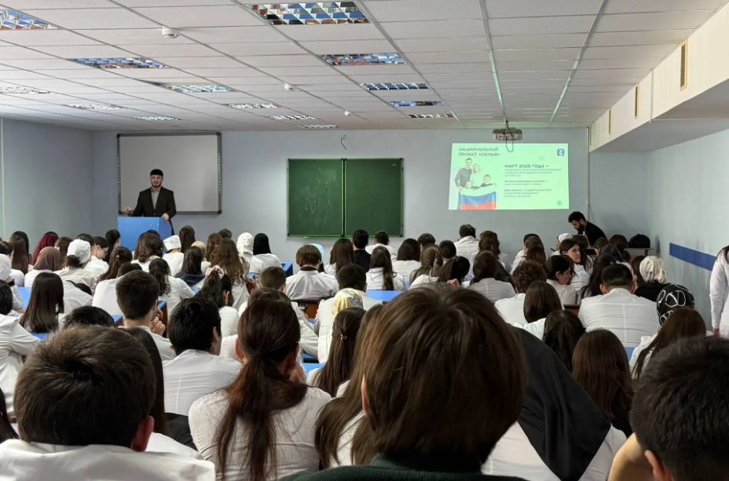
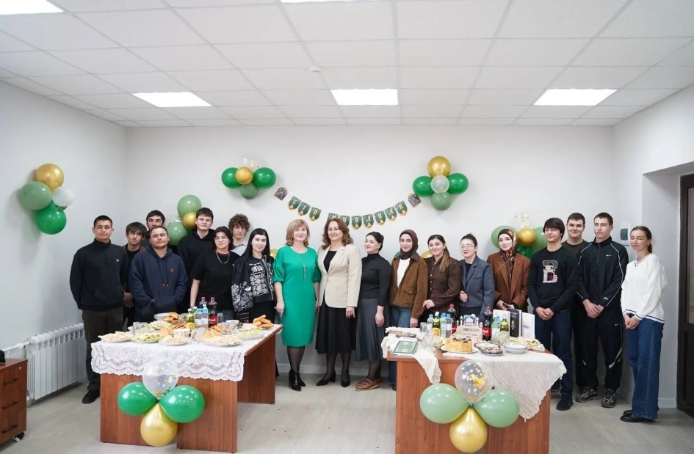
Духовно-нравственное воспитание
Проведение мероприятий по укреплению межнационального согласия и гражданского единства:
лекции Российского общества «Знание» о единстве народов России и гражданской идентичности;
проведение просветительских встреч в рамках Года единства народов России;
конференция «Диалог культур народов Северного Кавказа»;
интеллектуальная игра «Народы России»;
лекции «Сила единства: история и будущее России»;
лекции «Сила в многообразии: язык и традиции народов России»;
СКГА стала площадкой для проведения VIII Международной образовательно-просветительской акция «Адыгэ диктант», приуроченная ко Дню адыгского (черкесского) языка и письменности
Лекция начальниак комитета по делам молодежи Духовного управления мусульман Карачаево-Черкесской Республики Динислама Семенова на тему «Семья — наш духовный код»
Реализация культурно-творческих и просветительских проектов:
➢ проведение культурно-творческого фестиваля «Притяжение»;
➢ организация национальных подворий и презентаций народной культуры в рамках мероприятий Дня народного единства;
➢ проведение мастер-классов по национальной кухне народов Карачаево-Черкесской Республики;
➢ мероприятия по сохранению культурного наследия народов Северного Кавказа;
➢ проведение лекции «Культурный код» в рамках акции «Поделись своим Знанием».
Формирование духовно-нравственных ценностей и культуры гуманизма:
➢ конкурс чтецов «Память в стихах»;
➢ кинолектории и обсуждения, посвящённые нравственному выбору, мужеству и милосердию;
➢ просветительские встречи о роли семьи, общества и молодёжи в развитии страны

Slide 27
Центр культуры и творчества
Посещение с концертной программой дома – интерната для престарелых и инвалидов «Гармония»
Концертная программа для воспитанников республиканского детского дома-интерната для умственно отсталых детей «Забота»
Новогодний утренник в рамках проекта «IT – мир без границ» для детей с ОВЗ и инвалидностью
Памятный вечер к 105-летию со Дня рождения генерал – полковника С.К. Магомедова
Участие в концерте с участием артистов государственной филармонии
Участие в мероприятии для абитуриентов «День открытых дверей»
Участие в концертной программе форума «АпиКавказ»
Участие в фестивале «Кавказский карнавал» к Дню республики и празднованию 200- летия города Черкесска
Подписчики

Slide 28
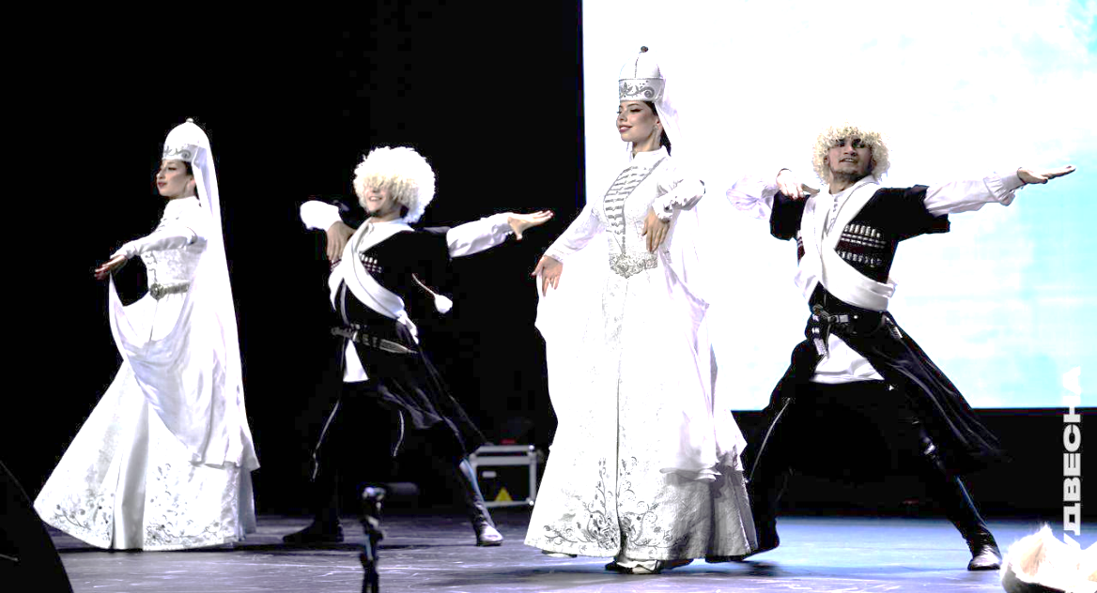
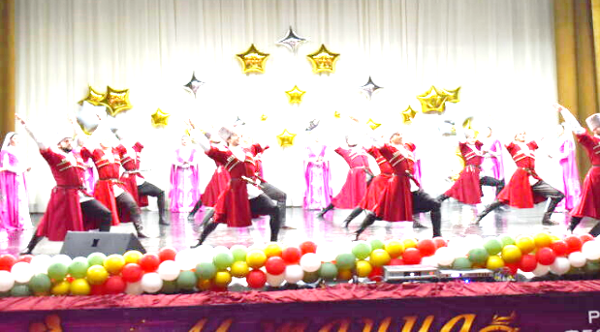
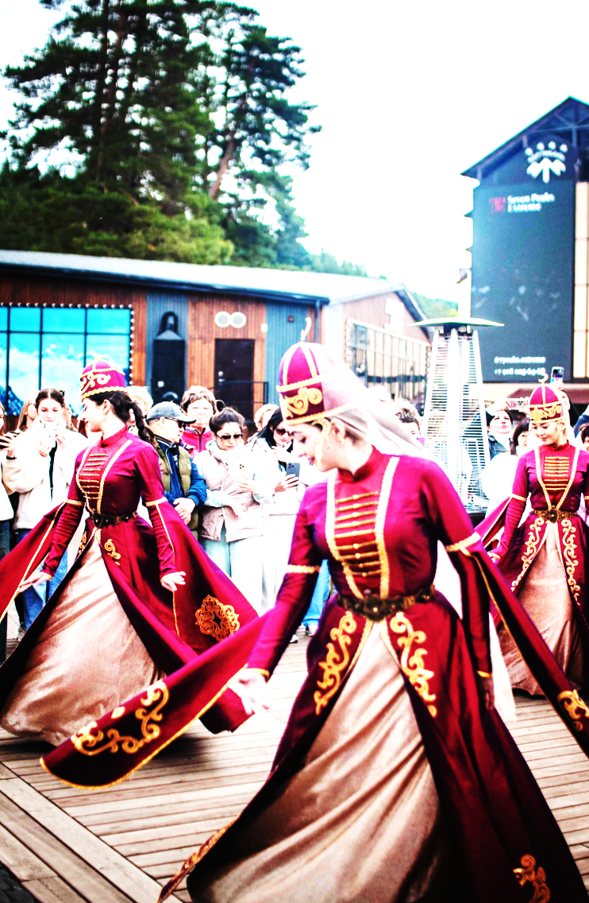
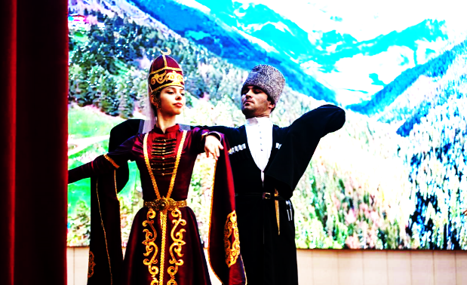
Центр культуры и творчества
Ансамбль национального танца «Снежные вершины»
Академические мероприятия
Мероприятия регионального уровня
Проекты
федерального масштаба
МЕРОПРИЯТИЯ | РЕЗУЛЬТАТЫ
Фестиваль народного творчества «Этнова 2025», республика Дагестан | По итогам фестиваля 2 место в общекомандном зачете
XXXIII Всероссийский фестиваль «Российская студенческая весна», город Казань | Специальный приз «За сохранение традиций»
Республиканский фестиваль-конкурса хореографических коллективов «Магия танца» | Победитель в номинации «Приз жюри»
УЧАСТИЕ АНСАМБЛЯ В ЗНАЧИМЫХ МЕРОПРИЯТИЯХ
Участие в съемках программы «Республика традиций», проводимого КЧРГАУ «Центр развития связи и коммуникаций»
Участие в мероприятии ко Дню возрождения карачаевского народа и 81—й годовщине победы в Великой Отечественной Войне
Участие в съемках видеоклипа, созданного к Дню России в рамках Всероссийского конкурса лучших практик в сфере медиа «Главное рядом» (ролик на песню «Конь») и творческом проекте, приуроченном к Дню народного единства России (ролик на песню «Смуглянка»)
Участие в мероприятии, посвящённом Дню туризма, пос. Архыз (проводимом филиалом Российского Общества «Знание»)

Slide 29
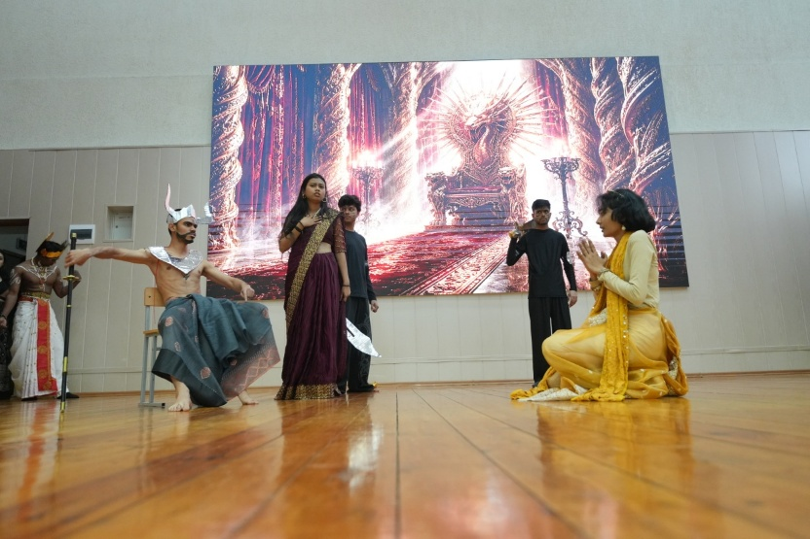
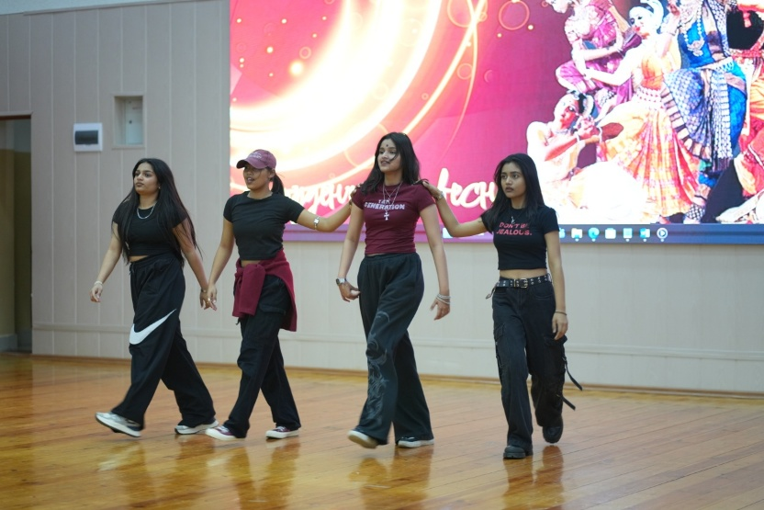
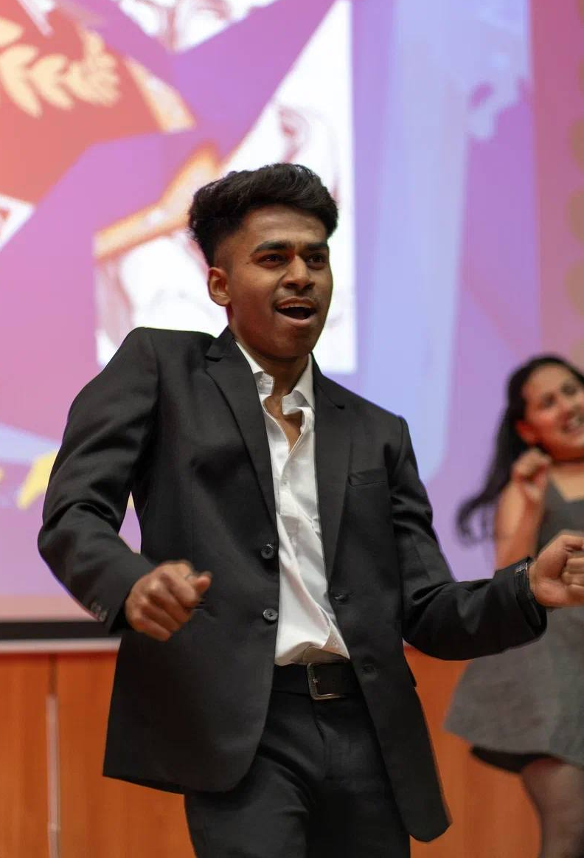



Центр культуры и творчества
Мероприятия с участием иностранных обучающихся
МЕРОПРИЯТИЯ
Культурно – творческий фестиваль развития креативного потенциала детей и молодежи «Притяжение»
Академический фестиваль молодежного творчества «Студенческая весна в СКГА - 2026»
Участие в благотворительной акции для воспитанников республиканского детского дома-интерната для умственно отсталых детей «Забота»
Региональный этап Всероссийского творческого фестиваля «Российская студенческая весна», город Карачаевск
Подписчики

Slide 30






Результаты добровольческой деятельности
С июня 2022 года по настоящее время совершено 48 двухнедельных выезда по 10 человек в военный госпиталь г. Ростов-на-Дону. За три года в госпитали прошли порядка 300 студентов
С 2022 года швейная лаборатория Института дизайна и лингвистики перепрофилирована на пошив нательного термобелья для военнослужащих СВО. Волонтерами института изготовлено и направлено в зону СВО уже свыше 7 500 комплектов термобелья и носков
Силами сотрудников и студентов СКГА на регулярной основе формируется гуманитарный груз. Всего передано свыше 80 тонн гуманитарной помощи
На регулярной основе студенты являются донорами крови и костного мозга. За этот учебный год в донорских акциях приняло участие свыше 300 студентов

Slide 31




Результаты добровольческой деятельности
Более 1500 студентов СКГА приняли участие в волонтерских инициативах
В течение учебного года добровольческое направление активно расширяло спектр социально значимых инициатив и укрепляло взаимодействие с учреждениями социальной поддержки
Сотрудничество с реабилитационным центром для собак-инвалидов «Белый клык», деятельность которого направлена на помощь и восстановление животных, нуждающихся в особой заботе и внимании
На системной основе выстроено взаимодействие с Домом ребенка города Черкесска. За учебный год добровольцами было организовано 7 выездов, каждый из которых стал важным вкладом в создание атмосферы поддержки, внимания и душевного тепла для воспитанников учреждения
Налажено сотрудничество с пансионатом «Гармония». В рамках добровольческой деятельности было проведено 2 выезда, направленных на оказание социальной поддержки, организацию досуга и укрепление межпоколенческого взаимодействия
Запуск «Волонтерской книжки СКГА»
В целях систематизации добровольческой активности на портале «Добро.рф» разработана «Волонтёрская книжка СКГА», которая прошла верификацию. В настоящее время мы проставляем в ней официальные часы волонтёрской работы

Slide 32



Физическое воспитание
Открытый региональный турнир по конному спорту приуроченный ко дню Возражение карачаевского народа и 81 Годовщины Победы
Открытый республиканский турнир по скалолазанию на искусственном рельефе среди юношей и девушек
Организация спортивных площадок на фестивале «День молодежи 2025» на территории ПКИО «Зеленый остров»:
Открытая площадка по волейболу
Открытая площадка по футболу
Открытая площадка по воркауту
Открытая площадка по стритлифтингу
Открытая площадка по гиревому спорту
Открытая площадка по силовым конкурсам
Спортивный квест
Участие студентов в акциях:
Акция «День здоровья в СКГА»
Массовая гимнастика и забег приуроченный к Международному дню студенческого спорта
Открытое первенство СКГА :
Открытое первенство СКГА по самбо
Открытое первенство СКГА по дзюдо
Открытое первенство СКГА по волейболу
Открытое первенство СКГА по шахматам
Открытое первенство СКГА по настольному теннису
Открытое первенство СКГА по троеборью
Открытое первенство СКГА по бадминтону
Открытое первенство СКГА по футболу
Открытое первенство СКГА по поднятию гири
Открытое первенство СКГА по крикету

Slide 33




Физическое воспитание
Фестиваль студенческого спорта «Вызов-Спорт». В рамках фестиваля прошли соревнования по:
Командные направления:
Открытое первенство СКГА по мини-футболу
Открытое первенство СКГА по волейболу
Индивидуальные направления:
Открытое первенство СКГА по шахматам
Открытое первенство СКГА по скалодрому
Открытое первенство СКГА по стрельбе из лука
Открытое первенство СКГА по гиревому спорту
Открытое первенство СКГА по воркауту
Национальные виды спорта:
Открытое первенство СКГА по толканию камня
Открытое первенство СКГА по борьбе на поясах
Открытое первенство СКГА по перетягиванию каната
Студенческий чемпионат по фиджитал спорту «Поток». В рамках чемпионата прошли соревнования по:
Направление «Скорость»
FIFA/мини-футбол – 8 команд по 5 участников
NBA 2K22/баскетбол – 8 команд по 2 участника
Направление "Тактика"
CS2/Пейнтбол – 8 команд по 5 участников
PUBG/Лазертаг – 8 команд по 4 участников
Направление "Полет"
Гонка дронов/Гонка дронов ПК – 8 команд по 4 участника
Направление «Меткость»
Стрельба из пневматической винтовки – 8 команд по 2 участника
Стрельба из лазерной винтовки – 8 команд по 2 участника
Направление «Киберспорт»
Dota 2 – 8 команд по 5 участников (40 человек).
Спортивно-образовательная форсайт сессия «Вызов-Спорт» направленная на улучшение взаимодействия между ВУЗами, министерствами и НКО с целью развития массового спорта
Спортивно-образовательная форсайт сессия «Сила в движении» направленная на формирование лидерских качеств студентов в области развития спорта

Slide 34


Студенческое самоуправление
За учебный год Советом обучающихся было организовано и проведено 61 мероприятие различной направленности, а общее число вовлечённых студентов достигло 1800 человек
Форумы и съезды:
Научные и образовательные мероприятия:
Всероссийский молодёжный форум «Машук»
Кавказский инвестиционный форум
Марафон «Россия семья семей»
Итоговый конгресс Ассоциации «Я горжусь»
Международный форум «Мы вместе»
2-ой Съезд Совета обучающихся при Минобрнауки России
Просветительский акселератор «Школа добровольчества»
Открытие «Клуба дебатов»
Работа над методическими рекомендациями для старостатов России
Патриотические и гражданские акции:
Интеллектуальные и творческие мероприятия:
Диктант Побед
Ифтар с СКГА
Всероссийская акция «#МЫВМЕСТЕ| Дарим жизнь»
Всероссийская акция «12 добрых дел| 12 лет единства»
Международная акция «Адыгэ диктант»
Серия поездок в Детский дом и Дом-интернат «Гармония»
Патриотические кинопоказы
День памяти жертв Кавказской войны
Квиз ко Дню студента
Республиканская интеллектуальная лига студентов
Квиз-игра, посвященная дню Великой Победы
Вечера настольных игр
Литературно-творческий вечер «Народы России: традиции и ценности»
Арт-терапия приуроченная к Межународному женскому дню
Открытие творческой лаборатории «Ракурс»

Slide 35
1
По итогам деятельности Советов обучающихся при Минобрнауки России за декабрь 2025 года Совет обучающихся СКГА признан лидером среди советов обучающихся образовательных организаций СКФО и вошел в ТОП-10 советов обучающихся России
2
За высокий уровень организации молодежной политики и активную деятельность Совет обучающихся награжден благодарностью директора Департамента государственной молодежной политики и воспитательной деятельности Минобрнауки России Дениса Александровича Савенкова
Достижения
на Федеральном уровне
3
Ежегодный адаптационный квест «Тайны академии», реализуемый для первокурсников СКГА, признан одной из лучших практик вовлечения обучающихся в систему молодежной политики и отмечен заместителем министра Минобрнауки России Ольгой Викторовной Петровой
4
По итогам конкурсных мероприятий на площадке «Лаборатория будущего СКФО» в рамках КИФ проект наших студентов, направленный на развитие туристической сферы, занял 1 место

Slide 36




Пресс-служба
Основные результаты деятельности пресс-службы
10 343
11 466
263
3 439
публикаций на площадках
подписчиков суммарно
публикации в СМИ
цитирования и репосты
Фото 1
Площадка
Публикации
Подписчики
МАХ (с 15.11.2025)
1 047
2 682
Телеграм
2 447
3 358
ВКонтакте
2 001
4 639
RuTube
671
393
Дзен
2 325
394
Сайт
1 852
—
СМИ всего
263
—
Цитирование каналов СКГА
3 439
—
Итоги: за учебный год пресс-служба обеспечила регулярное присутствие СКГА в социальных сетях, на сайте академии и в медиаполе. Отдельный результат — рост цитируемости собственных каналов СКГА.

Slide 37


Медийная активность: позиции СКГА в рейтинге вузов Минобрнауки России
Показатель
06.25
07.25
08.25
09.25
10.25
11.25
12.25
01.26
02.26
03.26
04.26
15
1
Сводный
167
159
140
156
166
148
134
30
51
15
42
сводный рейтинг, март
соцсети, январь
Соцсети
136
144
124
117
147
121
88
1
7
6
17
1
3
МАХ, январь–февраль
Телеграм, апрель
МАХ
х
х
х
х
х
х
х
1
1
10
14
Телеграм
51
70
64
65
86
50
27
4
8
5
3
Динамика сводного рейтинга
15 место — март 2026
июнь 2025
апрель 2026
Фото
Ключевой вывод: в первых месяцах 2026 года СКГА заметно усилила позиции. В январе, марте и апреле академия вошла в ТОП-50 по стране в сводном рейтинге, а по социальным сетям стабильно удерживала позиции в числе лидеров.

Slide 38



Региональная площадка студенческого медиацентра
Минобрнауки России в КЧР
20+
50+
2025
Площадка действует на базе СКГА с апреля 2025 года. Большая часть студенческих СМИ региональной площадки функционирует при академии.
студенческих СМИ региона
участников из СКГА и КЧГУ
год запуска площадки
Фото 1
Крупные федеральные и региональные площадки
Значимые результаты
Петербургский международный экономический форум 2025;
Кавказский инвестиционный форум 2025;
III Российско-Белорусском форуме студенческих СМИ «Индустрия медиа»;
Летняя школа журналистики Минобрнауки России;
Всероссийский студенческий медиафорум «Сила Алтая»;
V Конгресс молодых ученых;
Северо-Кавказский молодежный туристический форум «Координата» 2025;
Северо-Кавказский форум «Академия добровольчества»;
Премия «МедиаЛидер 2025»;
Премия «ШУМ 2025»;
День республики и 200-летие города Черкесска;
День единого студенчества России — 2026 в Москве;
Кавказский инвестиционный форум 2026 (участники молодежного дня).
Конкурс социальной рекламы, прошедшего в рамках II демографического форума «Сила детства» в Санкт-Петербурге. Победу за лучшую режиссерскую работу одержал Тимурлан Саркитов;
Всероссийский конкурс «Главное рядом». Победу одержал клип на песню «Конь», автор Евгений Бачурин;
Премия «Общественное признание». Лауреатами премии стали Евгений Бачурин и Альбина Качиева;
Благодарственным письмом за подписью министра науки и высшего образования Российской Федерации Валерия Фалькова за эффективную работу СМЦ по КЧР получил Тимурлан Саркитов;
Конкурс Карачаево-Черкесии «Студент года». В номинации «Медиа года» одержал Евгений Бачурин;
Всероссийский студенческий медиафорум «Сила Алтая». Лучшим медиа проектом был признан проект команды Евгения Бачурина;
Конкурс прямого эфира «ШУМные итоги года». Победитель Тимурлан Саркитов.
Итоги: СМЦ по КЧР стал точкой сбора студенческих медиа региона и усилил представленность СКГА на федеральных молодежных и медийных площадках.

Slide 39



Проектная деятельность
ПЛАНИРУЕМЫЕ ПРОЕКТЫ
Итоги 2025 года
Цели на 2026 год
Системная работа с молодёжью через грантовые, образовательные, туристические, медийные и патриотические проекты
Продолжение проектной линейки: историческая память, культура, цифровая среда и студенческое сообщество
РЕАЛИЗОВАННЫЕ ПРОЕКТЫ
7
21,96 млн ₽
6,19 млн ₽
3
проектов реализовано
общая сумма грантов за 2025 год
проекта в заявленной линейке
общая сумма грантов на 2026 год
Северо-Кавказский туристический кластер «Координата»
Северо-Кавказская образовательная платформа социальных инициатив «Академия добровольчества»
Школа современных методов взаимодействия со студенческой средой «Апгрейд»
Молодежный медиаковоркинг «Точка»
Арт-мастерская креативных индустрий «Резонанс»
Спортивно-патриотический фиджитал-центр «Поток»
Культурно-творческий фестиваль развития креативного потенциала детей и молодёжи Карачаево-Черкесской Республики «Притяжением»
киноэкспедиция по сохранению исторической памяти народов Северного Кавказа
Нити времён
Притяжение
региональный молодёжный фестиваль культуры и творчества
Кампус
цифровая экосистема студенческого сообщества

Slide 40





МОСКВА · МИНОБРНАУКИ РОССИИ
СКГА вошла в ТОП‑5
по реализации
молодёжной политики
На федеральной очной защите академия представила комплексную систему молодёжной политики и воспитательной деятельности.
866 вузовских команд · 82 региона
Конкурс проводится Минобрнауки России совместно с Российским обществом «Знание» при поддержке Росмолодёжи.
федеральное признание практик СКГА

Slide 41





Содействие в трудоустройстве выпускников и занятости обучающихся
Проведение мероприятий направленных на содействие трудоустройства выпускников:
Организация работы по содействию в трудоустройстве выпускников:
Ярмарки вакансий и трудоустройства - участие в региональных и всероссийских ярмарках, где студенты могут познакомиться с работодателями, узнать о вакансиях, пройти собеседования и обсудить условия работы.
Дни карьеры это мероприятия, которые организуются для студентов и выпускников представителями различных организаций, они направлены на содействие трудоустройству, знакомство с потенциальными работодателями, информирование о карьерных возможностях и требованиях рынка труда.
Тренинги и семинары организация занятий по развитию предпринимательских компетенций, навыков написания - резюме, прохождения собеседований.
Профориентационное консультирование - помощь студентам и выпускникам определить профессиональные траектории, выбрать направление для развития, учитывая их навыки и потребности рынка труда.
Сотрудничество с работодателями :
взаимодействие с предприятиями и организациями для заключения соглашений о трудоустройстве выпускников с конкретными компаниями и учреждениями.
Информационная и рекламная деятельность: распространение информации о свободных вакансиях, мероприятиях, программах поддержки трудоустройства, через сайт академии, социальные сети.
Заключение договоров целевого обучения со студентами обучающимися по целевым договорам.
Временное трудоустройство несовершеннолетних выпускников в возрасте от 14 до 18 лет студентов СПК.
Поддержка студентов с ограниченными возможностями здоровья (ОВЗ) Особое внимание уделяется адаптации и трудоустройству выпускников-инвалидов и лиц с ОВЗ, включая создание специальных условий для их подготовки и сопровождения.

Slide 42


Договоры с работодателями о трудоустройстве
АНО «Центр «Мой бизнес»
ООО «Плодообъединение «Сады Ставрополья»
ООО «Сады Карачаево – Черкесии»
ООО «Исследовательский Центр компетенции по садоводству и питомниководству»
ООО «Дамате»
ООО «Ставропольская Фруктовая Долина»
ООО «Архыз – Фрут Логистик
АО «Холодмаш»
Министерство здравоохранения Камчатского края
АО «Хабезский гипсовый завод»
ООО «Фермерское хозяйство «Фирма Сатурн»
ФГБУ «Управление мелиорации земель и сельско – хозяйственного водоснабжения по КЧР»
Управление ветеринарии Карачаево-Черкесской Республики;
АО «Черкесский завод резинотехнических изделий»
Управление Федеральной службы государственной статистики по СКФО;
Холдинг АО «Кавказцемент»;
ФГБУ «Тебердинский заповедник»
ООО «Хаммер»
ООО фирма «Аквалайн»; РГКУ «Кадровый центр КЧР»
ОАО РАПП «Кавказ-мясо»
ООО «фирма «Южный»
ООО «Бумфа – групп»
ООО «Меркурий»
ООО «Фермерское хозяйство «Фирма Сатурн»
Филиал ППК Роскадастр по КЧР
Управление Федеральной антимонопольной службы по КЧР
РГБУ «Кадровый центр КЧР»
АО «Кавказцемент»
2026 год

Slide 43


Трудоустройство выпускников за 2025 год

Slide 44


Сопровождение инклюзивного образования
Итоги работы за 2025-2026 г.
Участие с докладом «Уникальный дизайн карьеры студентов с инвалидностью: от академической поддержки к интеграции рынка труда» во Всероссийской научно-практической конференции «Актуальные проблемы профессионального развития и содействия трудоустройству лиц с инвалидностью» 01 апреля 2026 года г. Ставрополь.
Участие во Всероссийской научно-практической конференции с международным участием «Семья человека с ограниченными возможностями здоровья в контексте внутрисемейных и макросоциальных проблем»23 марта 2026 г. Г. Москва
Участие в IV Всероссийской научной конференции с международным участием «Современные векторы развития социального и инклюзивного образования»16 -27 февраля 2026 г. г. Ярославль
Повышение квалификации преподавателей «Актуальные аспекты инклюзивного высшего образования», «Вариативный подход к реализации экономической модели инклюзивного образования в вузе» Получили удостоверения 37 сотрудников ППС.
В целях соблюдения требований № 181-ФЗ «О социальной защите инвалидов в РФ» приобрели в санитарную комнату соответствующее оборудование и инвентарь для инвалидов и лиц с ОВЗ в корпус №3.
Обновлен и размещен на сайте Видеопаспорт доступности объектов академии для инвалидов и лиц с ОВЗ.
Обновлена и размещена на сайте Дорожная карта взаимодействия с РУМЦ на 2025/2026 учебный год.
Проведен мониторинг деятельности академии по вопросам приёма, обучения и трудоустройства лиц с инвалидностью и ОВЗ за 2025 год.
Очное участие в Международной научно-практической конференции под эгидой ЮНЕСКО «Актуальные вопросы инклюзивного образования в мире: контекст, политика и практика» 10-13 декабря 2025 года на площадке РУДН им. П. Лумумбы г. Москва, Калабекова С. В. была включена в состав междунарожного пула экспертов инклюзивного образования.
Участие в VIII Междисциплинарной научно-практической конференции с международным участием «Актуальные стратегии и технологии межпрофессиональной помощи лицам с особенностями в развитии и их семьям»22–23 апреля 2026 года г. Москве

Slide 45


Сопровождение инклюзивного образования
Достижения студентов за 2025-2026 г.
В рамках XII Международного форума технологического развития «Технопром-2025» приняли участие в III Всероссийском научно-технологическом диктанте «Технологии победы»30 октября 2025 года
Студент 3 курса Института цифровых технологий Артем Павленко принял очное участие в финале ІІ Всероссийского фестиваля инклюзивной культуры и творчества на базе Новосибирского государственного технического университета 8 по 10 октября 2025 г. г. Новосибирск
Студент 3 курса Института цифровых технологий Артем Павленко вышел в финал IV этапа Общероссийской студенческой смены по инклюзивному волонтерству и инклюзивному туризму с 16 по 19 сентября 2025 года г. Хабаровск
Студенты и сотрудники ИЦТ Байчоров А.Р., Батчаева З.Б., Саркитов Т.Н. приняли участие в конкурсе «Инклюзивный волонтер» в номинации «Лучшая практика студенческого инклюзивного волонтерства в вузе», представив видеовизитку о работе волонтёров ИЦТ с участниками программы «IT-без границ»
Студент 3 курса Института цифровых технологий Артем Павленко принял дистанционное участие в финалеIX Международного российско-белорусского конкурса студенческих научных работ по истории «Общий путь к Великой Победе: подвиг народов бессмертен» на базе исторического факультета МГУ8 апреля 2026 года г. Москва

Slide 46

Перспективы развития
Реализация проекта «Разрисовка муралов для детского дома»
Инициатива позволит объединить творческий потенциал студентов с социальной деятельностью, а также станет примером практического применения профессиональных навыков в добровольчестве.
Начало системной работы с некоммерческими организациями
В перспективе предусматривается выстраивание партнерских отношений с некоммерческими организациями для реализации совместных проектов социальной направленности, расширения добровольческой практики и повышения уровня участия студентов в общественно значимой деятельности.
Реализация корпуса наставников совместно с Волонтерским штабом
Деятельность корпуса будет направлена на адаптацию первокурсников, сопровождение новых участников волонтерского движения, формирование системы преемственности и укрепление внутреннего взаимодействия студенческого сообщества.
Повышение квалификации педагогических кадров
участвующих в воспитательной работе;
внедрение современных методик и технологий.
Развитие цифровой трансформации воспитательной работы:
разработка и внедрение электронной платформы, включающей в себя мониторинг активности студентов и цифровое портфолио достижений.
Популяризация традиционных семейных ценностей:
развитие созданного в академии «Единого окна» для
молодых семей.
В рамках программы «Обучение служением»:
разработка ИТ-решений, дизайн-макетов и бизнес-планов для благоустройства городов и сел КЧР силами профильных институтов СКГА.

Slide 47





7. Профилактика негативных проявлений в молодежной среде
ПРОВЕДЕННЫЕ МЕРОПРИЯТИЯ:
Лекция на тему «Деструктивное поведение в сети Интернет»
Лекция на тему «Профилактика экстремизма и терроризма в РФ»
Лекция на тему «Российская антинаркотическая политика и ее фокус на студенческую аудиторию»
День солидарности по борьбе с терроризмом
Социально-психологическое тестирование обучающихся
Беседа с оперуполномоченным МВД России по КЧР, капитаном полиции Ириной Пхешховой на темы : «Как противостоять экстремизму»; «Экстремизм и терроризм через интернет»
Форум «Профилактика и противодействие идеологии терроризма и экстремистской деятельности»
Профилактическое мероприятие «Россия против террора»
Встреча с врачом-специалистом РГБУЗ «Наркологический диспансер» в рамках Общероссийской акции «Сообщи, где торгуют смертью»
Кураторские часы на тему «Воспитание толерантности в студенческой среде»
Профилактический рейд «Подросток и оружие»

Slide 48




8. Военная подготовка в Военном учебном центре СКГА
История организации
военной подготовки в ВУЦ при СКГА
Военный учебный центр имени Героя России генерал-майора К.Х. Боташева при федеральном государственном бюджетном образовательном учреждении высшего образования «Северо-Кавказская государственная академия» был создан, в соответствии с Распоряжением Правительства Российской Федерации от 31 января 2024 года.
Подготовка осуществляется по следующим военно-учетным специальностям:
- 901000 «Лечебное дело в наземных войсках»
- 021000 «Боевое применение соединений, воинских частей и подразделений»
- 100 182 «Командир отделения (мотострелкового)»
- 100 868 «Старший стрелок»
По итогам обучения в военном учебном центре в 2026 г. состоялся первый выпуск - 94 курсанта, 19 курсантов получили военные билеты и зачислены в запас, из них:
    ВУС 100182 – 32 курсанта, 7 зачислены в запас;
    ВУС 100868 – 62 курсанта, 12 зачислены в запас.

Slide 49



9. Хозяйственно-экономическая деятельность – ключевые результаты в 2025-2026 учебном году
Комната матери и ребёнка в учебном корпусе № 1 оснащена и оборудована в установленном порядке.
В учебном корпусе № 1 выполнен текущий ремонт 6 кабинетов общей площадью 199,65 м².
В здании общежития № 2 произведены текущий ремонты 16 жилых комнат общей площадью 281,7 м².
Осуществлена полная замена кровельного покрытия здания БИЦ 850 м².
Проведён капитальный ремонт мягкой кровли административного здания УМЦ «Красный Курган» площадью 1098 м².
Выполнена замена ограждений территории УМЦ «Красный Курган» общей протяжённостью 1122 м.
В здании учебного корпуса № 3 произведен текущий ремонт 5-и помещений общей площадью 175,4 м².
В здании учебного корпуса №3 проведен ремонт кабинета «РусГидро»
В течение 2025–2026 учебного года отремонтировано более 34 аудиторий и 20 помещений, пригодных для организации учебного процесса. Общая площадь отремонтированного фонда недвижимого имущества, находящегося в оперативном управлении СКГА, в 2025–2026 учебном году составила свыше 3726 м².
4

Slide 50




9. Инфраструктура– ключевые результаты в 2025-2026 учебном году
Корпус №3

Slide 51


10. Развитие СКГА: Научно-образовательный кампус СКГА «Эльбрус»
Академией подана заявка на создание Научно-образовательного кампуса «Эльбрус» в соответствии с требованиями Порядка отбора проектов по созданию современных кампусов для включения в федеральный проект «Создание сети современных кампусов» национального проекта «Молодежь и дети».
43

Slide 52

10. Развитие СКГА: Научно-образовательный кампус СКГА «Эльбрус»

Slide 53






11. Специализированный фонд управления целевым капиталом для развития
Северо-Кавказской государственной академии
Учрежден в 2025 году
Целевой капитал 3,0 млн.руб.
СКГА - единственный бенефициарий
ИНВЕСТИЦИЯ В БУДУЩЕЕ,
КОТОРАЯ НЕ СГОРАЕТ
100% Целевой характер расходования:
Фонд управления целевым капиталом (эндаумент-фонд) СКГА — это специализированная некоммерческая организация, созданная для аккумуляции пожертвований, их последующего инвестирования и направление дохода на стратегическое развитие Северо-Кавказской государственной академии.
Главная миссия Фонда — формирование постоянного и независимого источника финансирования, гарантирующего устойчивость учебного заведения вне зависимости от внешних экономических факторов.
Выплата именных стипендий лучшим студентам и грантовая поддержка молодых ученых
Модернизация учебно-лабораторной базы и оснащение исследовательских центров
Привлечение высококлассных преподавателей и экспертов отрасли
Стажировки студентов и сотрудников в ведущих научных центрах России и мира
44

Slide 54
Благодарю за внимание!

